Slide 1
Променеві ознаки запальних захворювань опорно-рухової системи.
Променеві ознаки пухлин опорно-рухової системи.
Одеса -2021 р.
Дойкова К.М.
Асистент кафедри променевої діагностики, терапії та радіаційної медицини і онкології ОНМедУ.

Slide 2
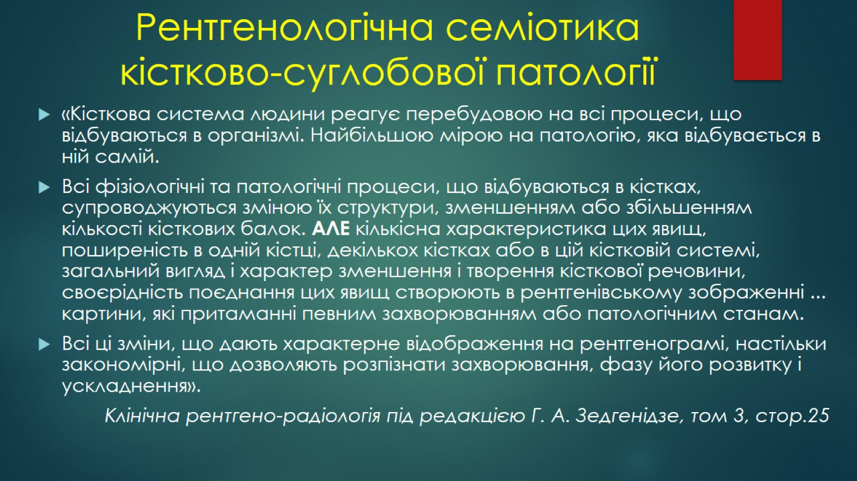
Рентгенологічна семіотика кістково-суглобової патології

Slide 3
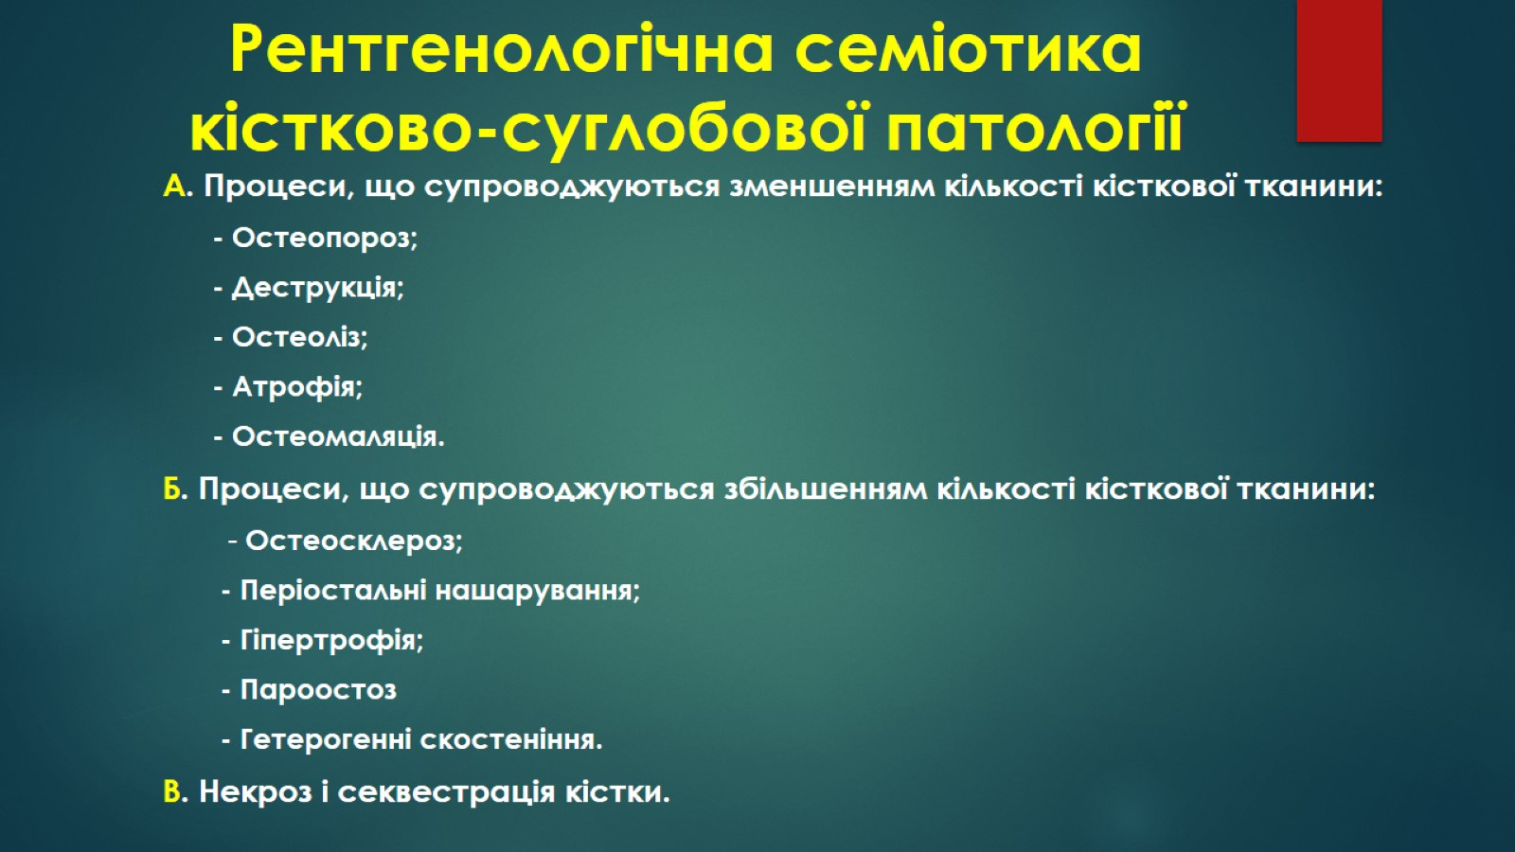
Рентгенологічна семіотика кістково-суглобової патології

Slide 4
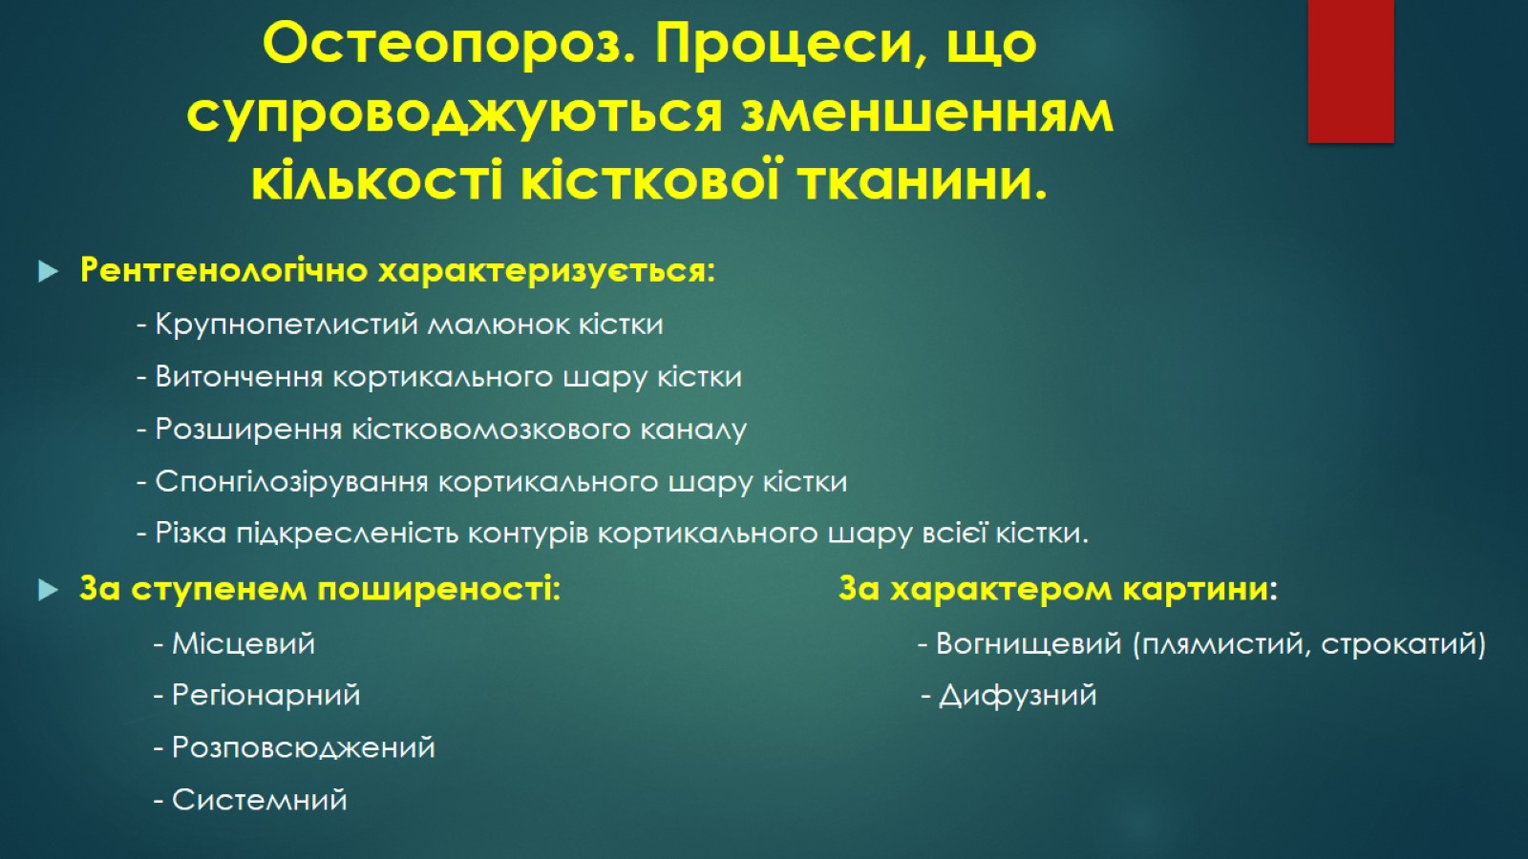
Остеопороз. Процеси, що супроводжуються зменшенням кількості кісткової тканини.

Slide 5
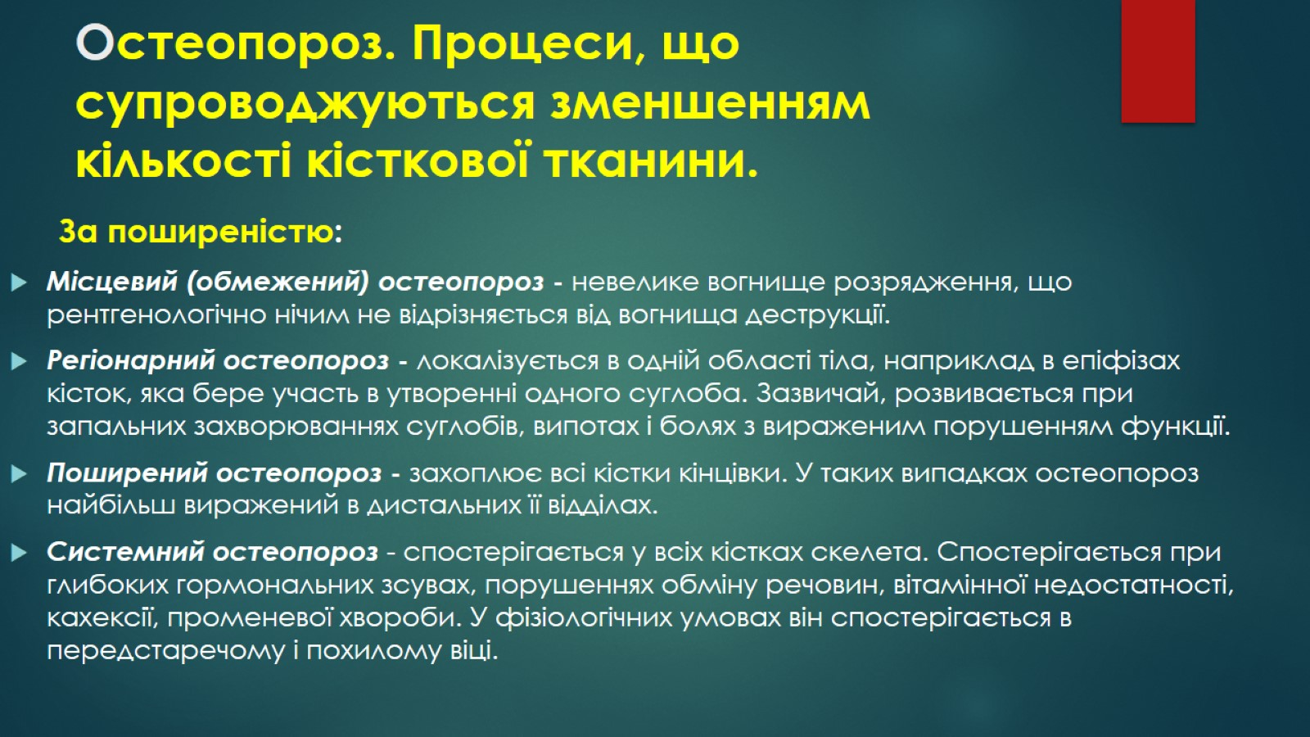
Остеопороз. Процеси, що супроводжуються зменшенням кількості кісткової тканини.

Slide 6
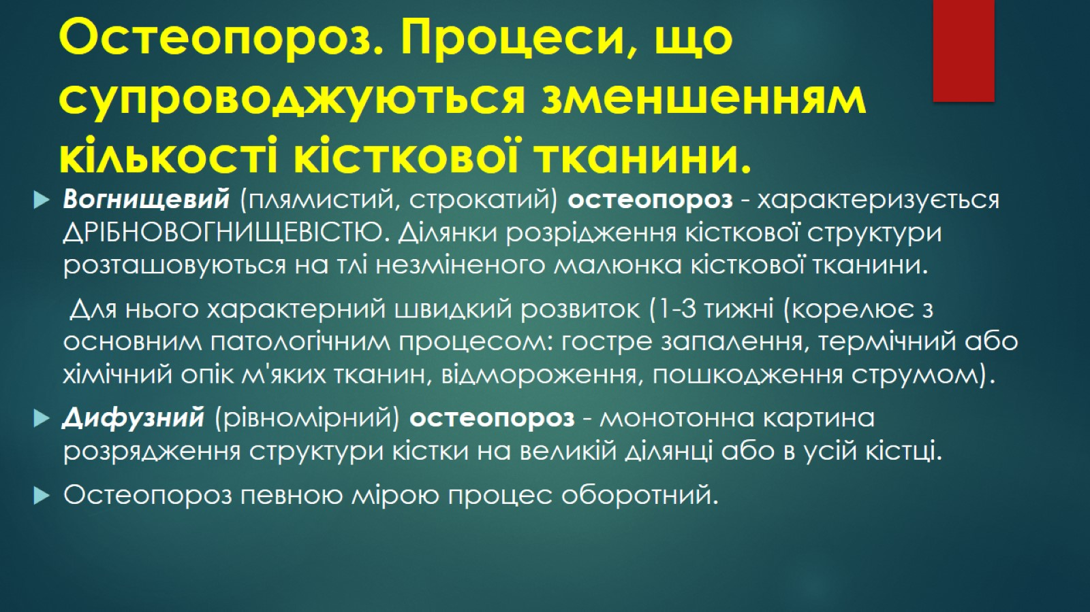
Остеопороз. Процеси, що супроводжуються зменшенням кількості кісткової тканини.

Slide 7
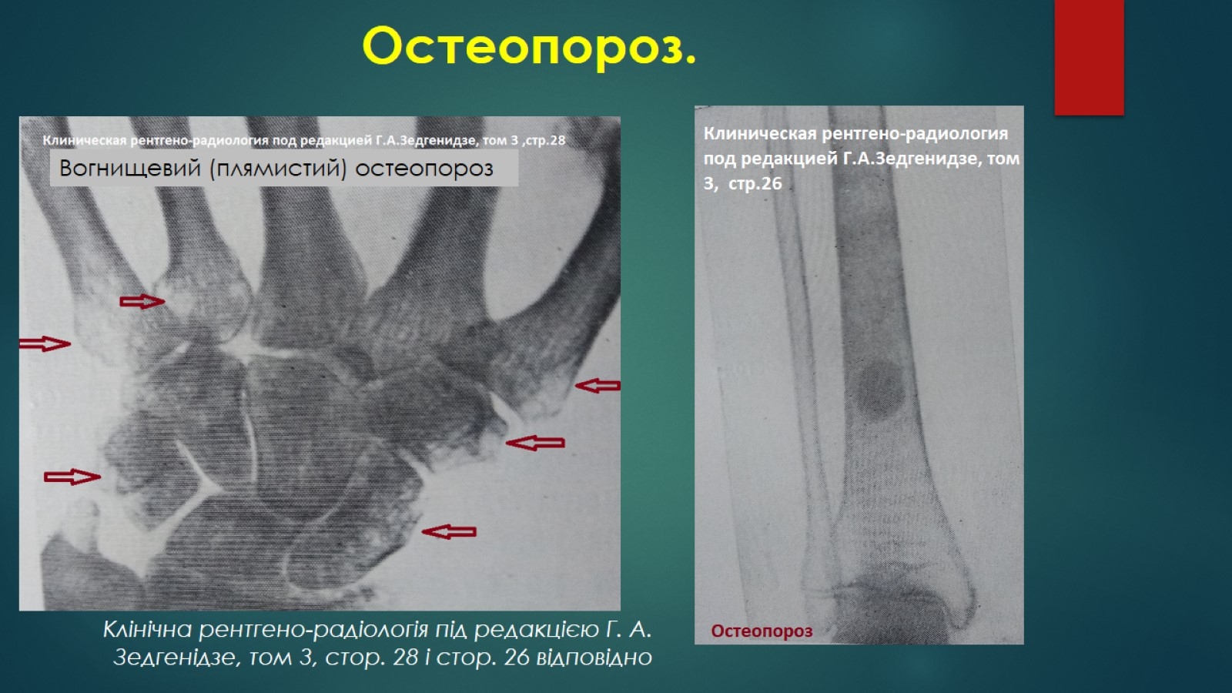
Остеопороз.

Slide 8
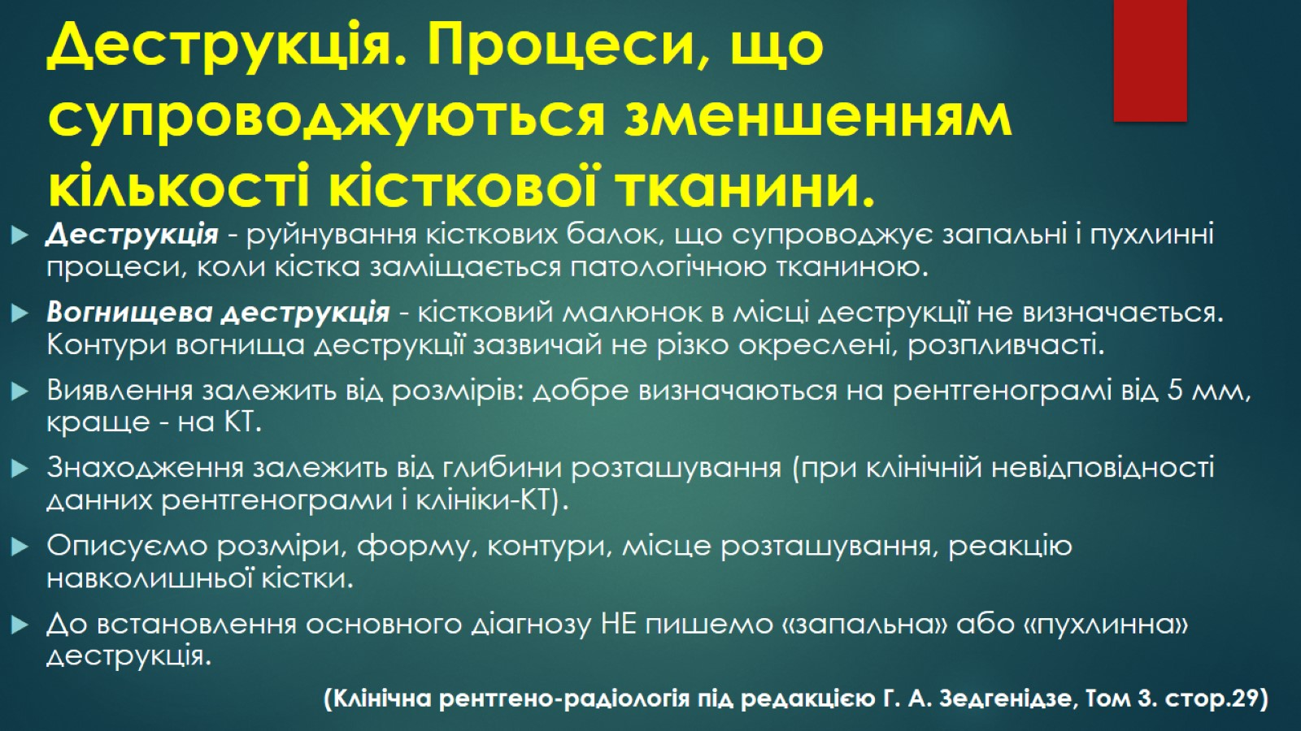
Деструкція. Процеси, що супроводжуються зменшенням кількості кісткової тканини.

Slide 9
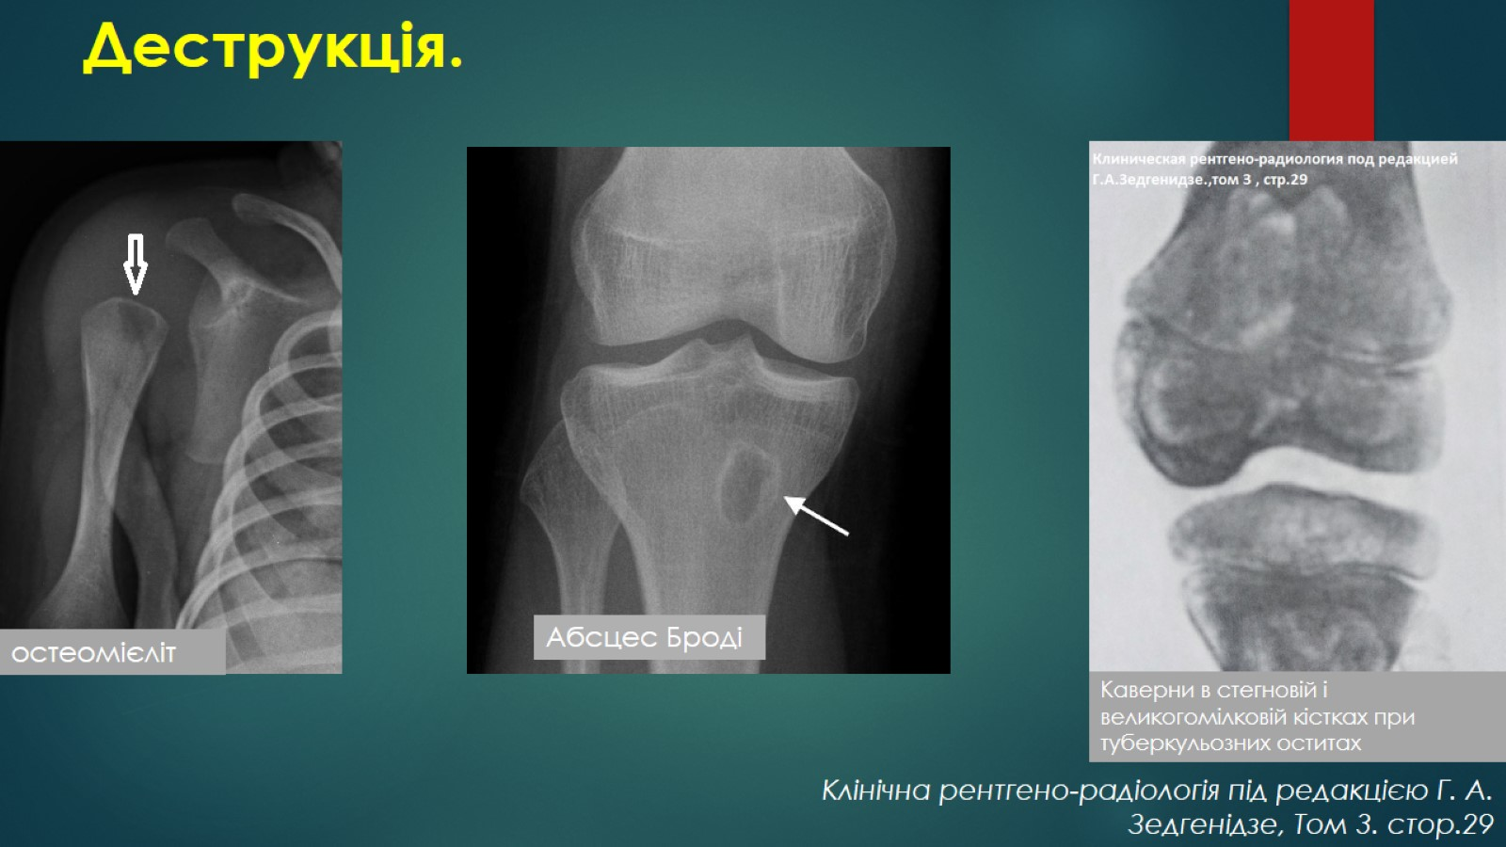
Деструкція.

Slide 10
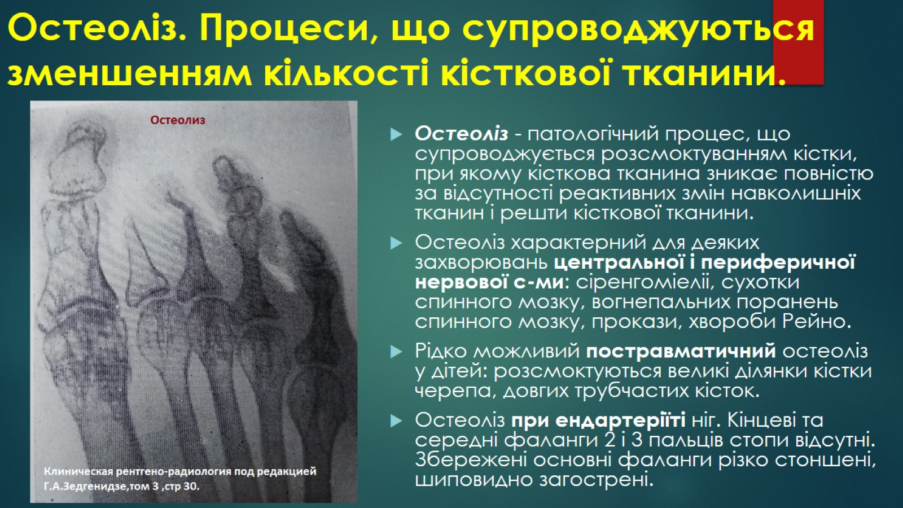
Остеоліз. Процеси, що супроводжуються зменшенням кількості кісткової тканини.

Slide 11
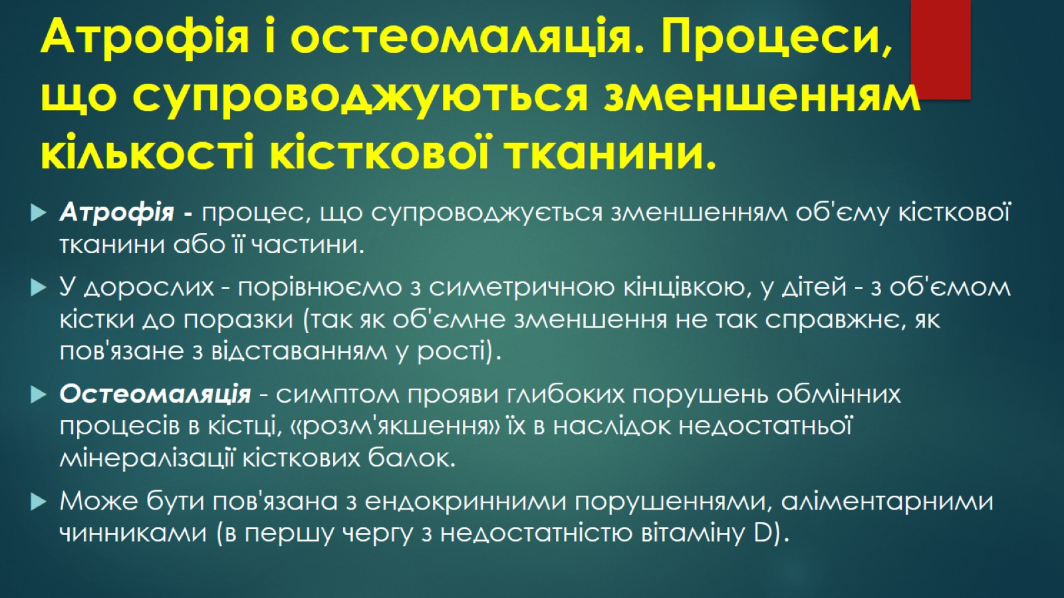
Атрофія і остеомаляція. Процеси, що супроводжуються зменшенням кількості кісткової тканини.

Slide 12
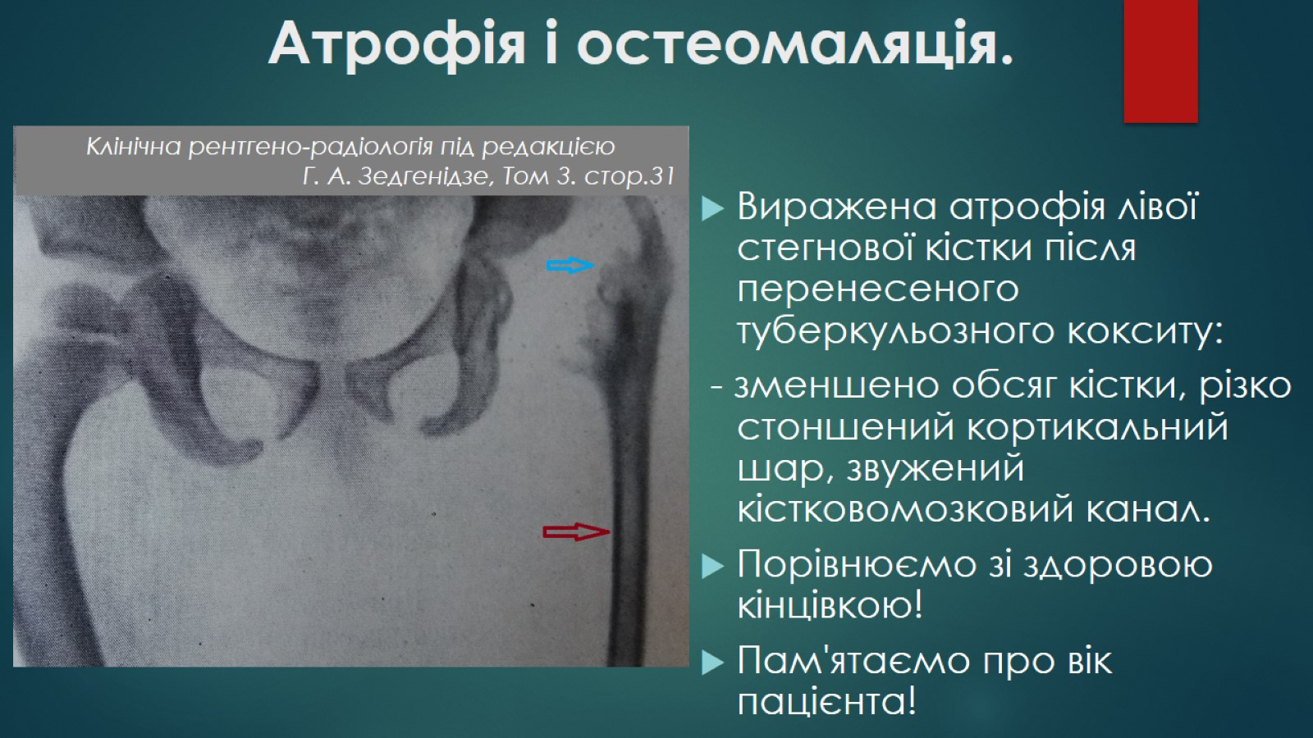
Атрофія і остеомаляція.

Slide 13
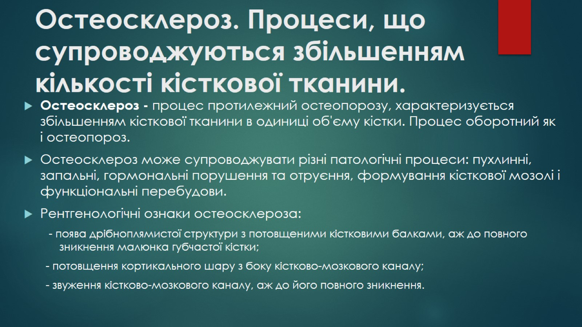
Остеосклероз. Процеси, що супроводжуються збільшенням кількості кісткової тканини.

Slide 14
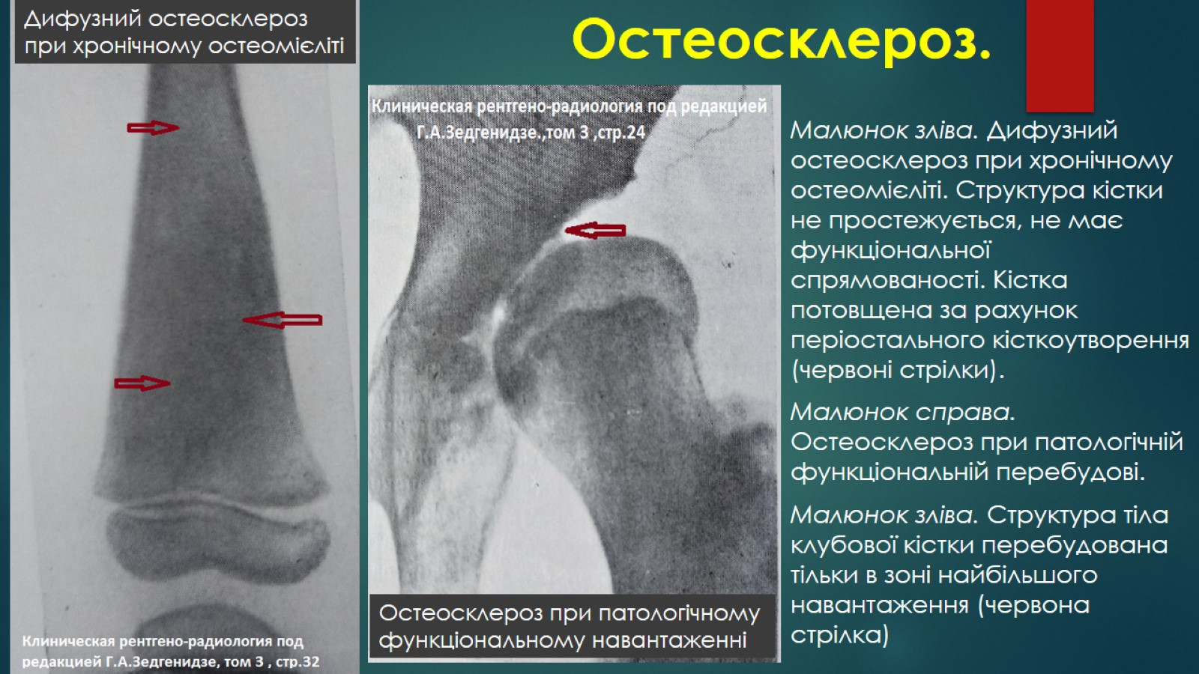
Остеосклероз.

Slide 15
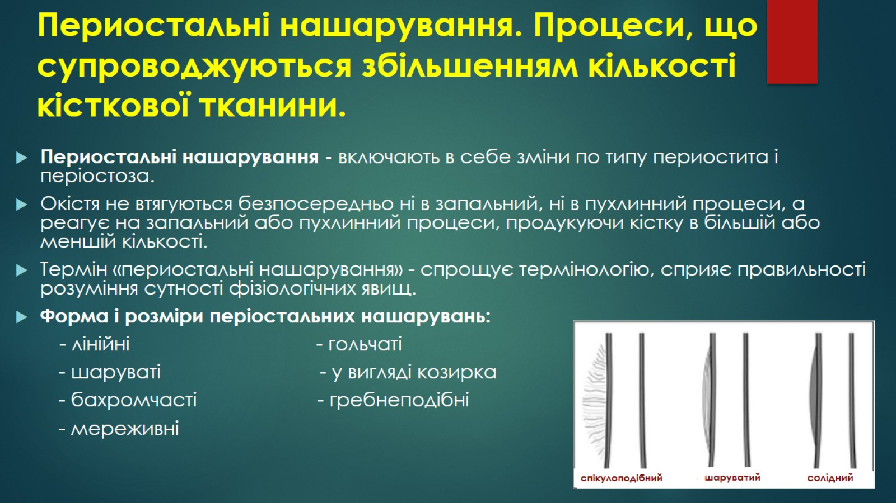
Периостальні нашарування. Процеси, що супроводжуються збільшенням кількості кісткової тканини.

Slide 16
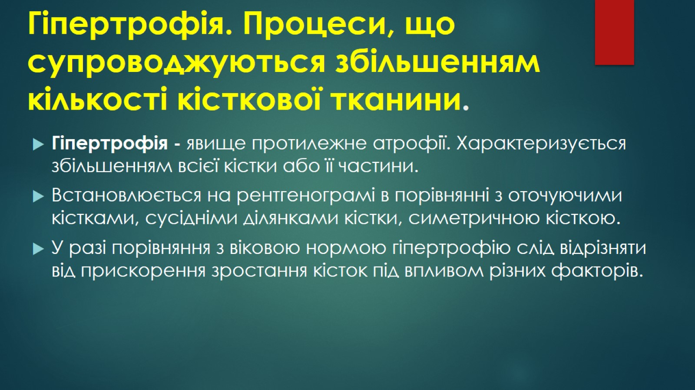
Гіпертрофія. Процеси, що супроводжуються збільшенням кількості кісткової тканини.

Slide 17
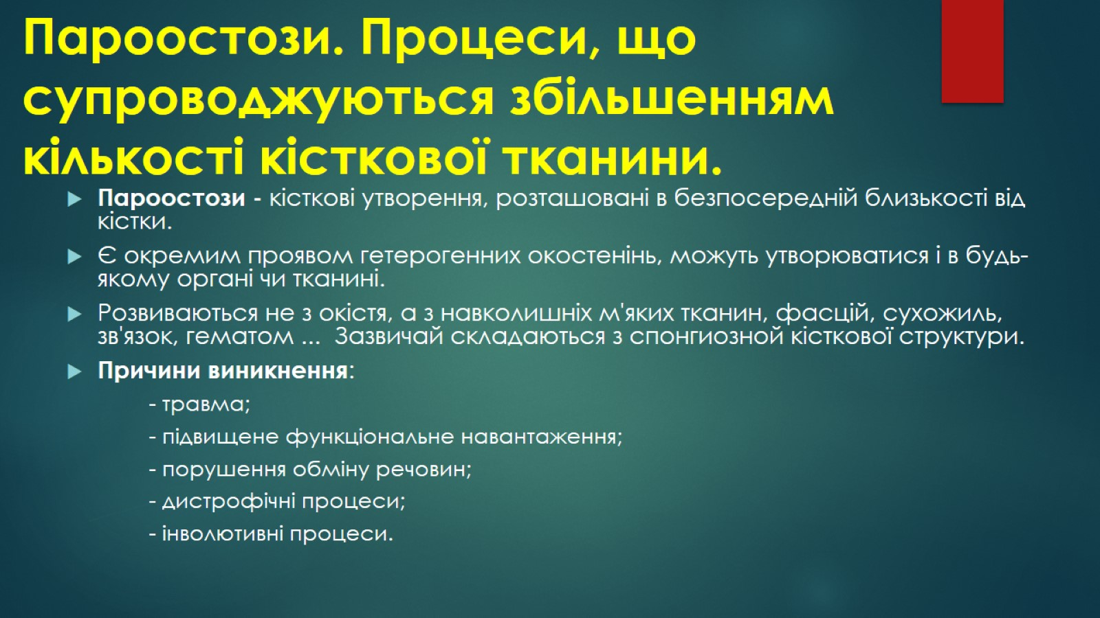
Пароостози. Процеси, що супроводжуються збільшенням кількості кісткової тканини.

Slide 18
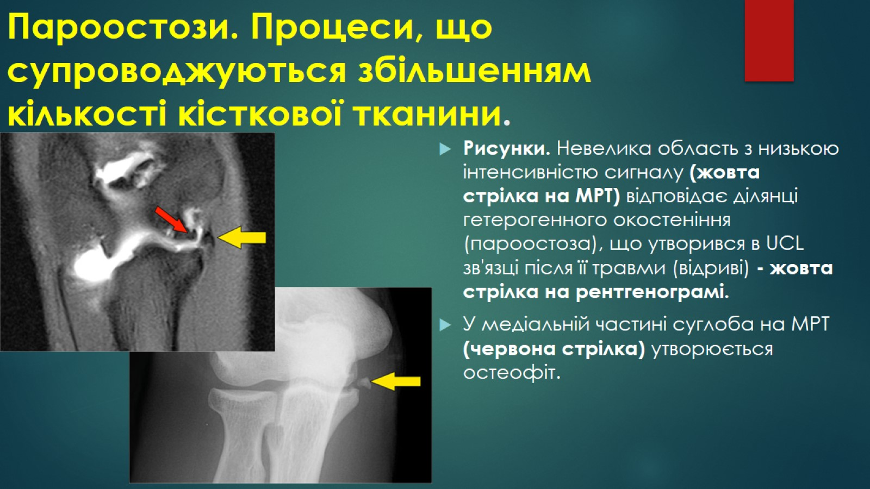
Пароостози. Процеси, що супроводжуються збільшенням кількості кісткової тканини.

Slide 19
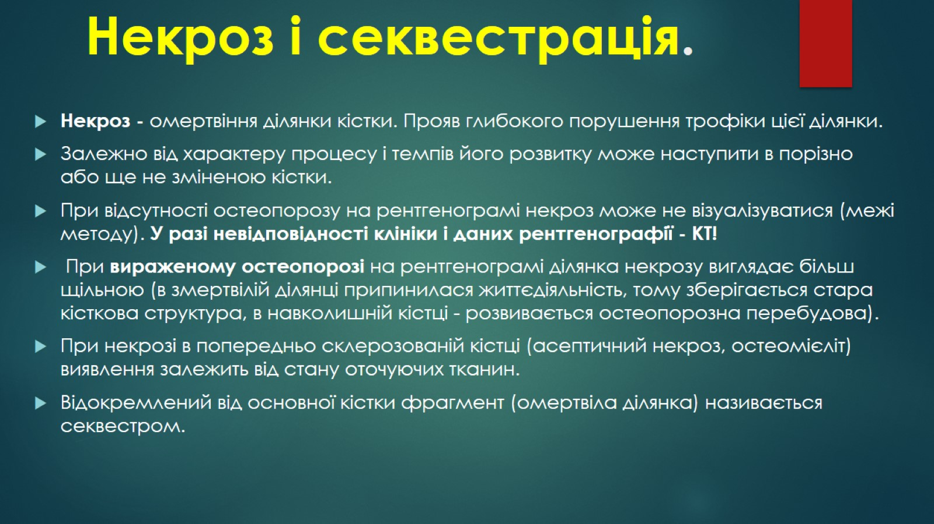
Некроз і секвестрація.

Slide 20
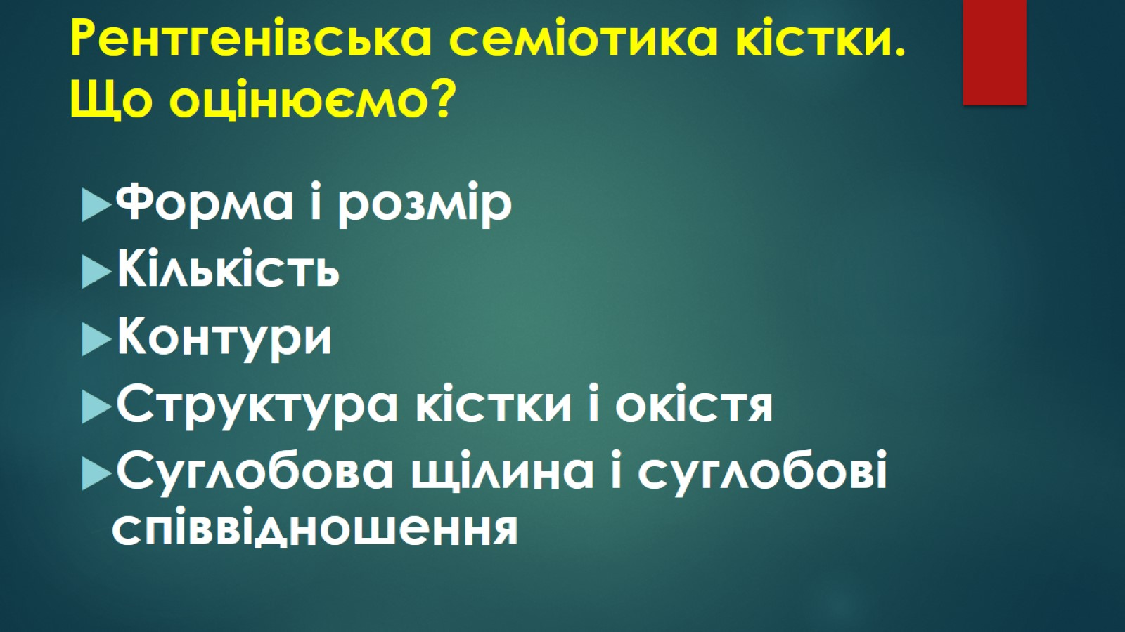
Рентгенівська семіотика кістки. Що оцінюємо?

Slide 21
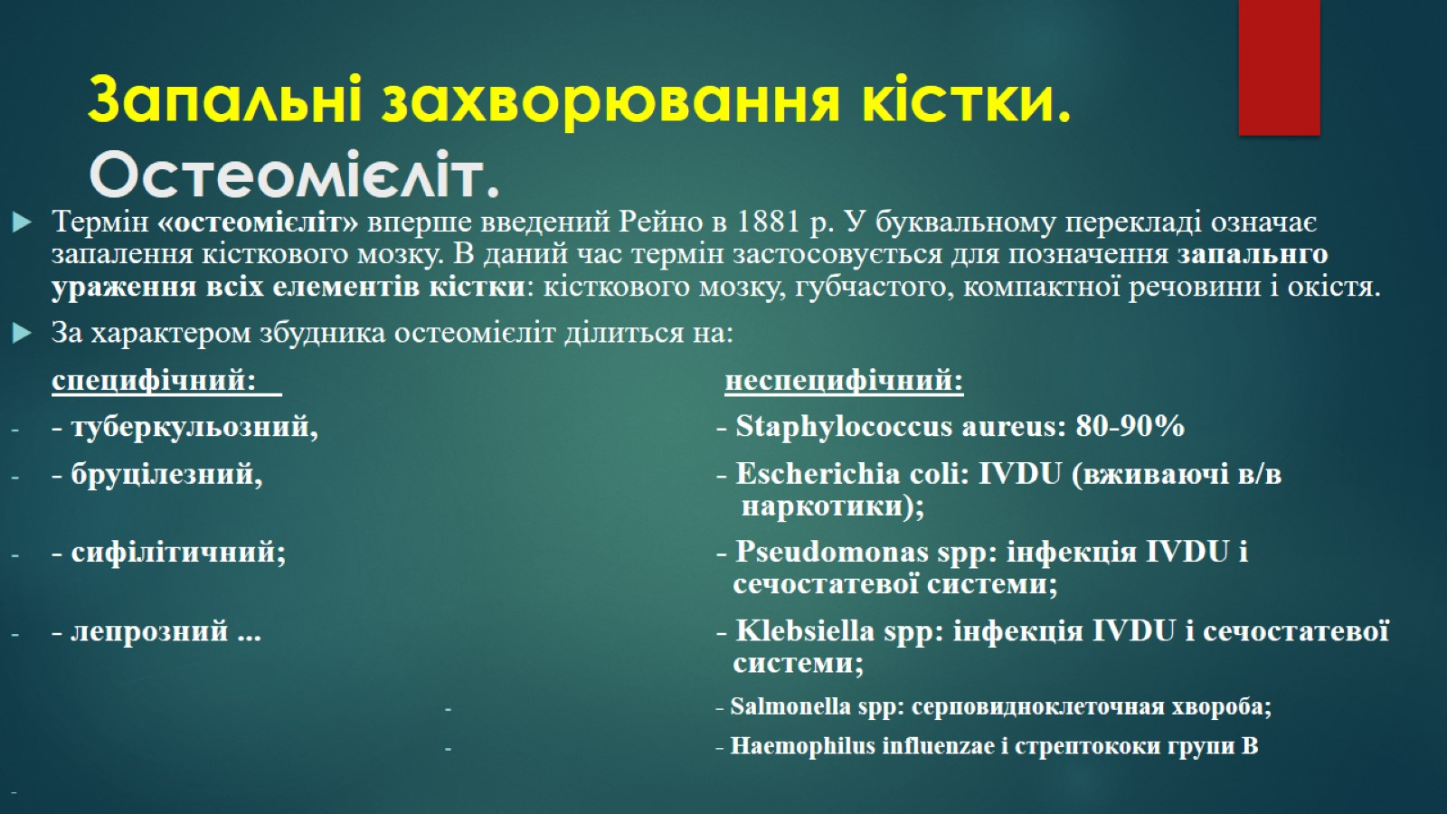
Запальні захворювання кістки. Остеомієліт.

Slide 22
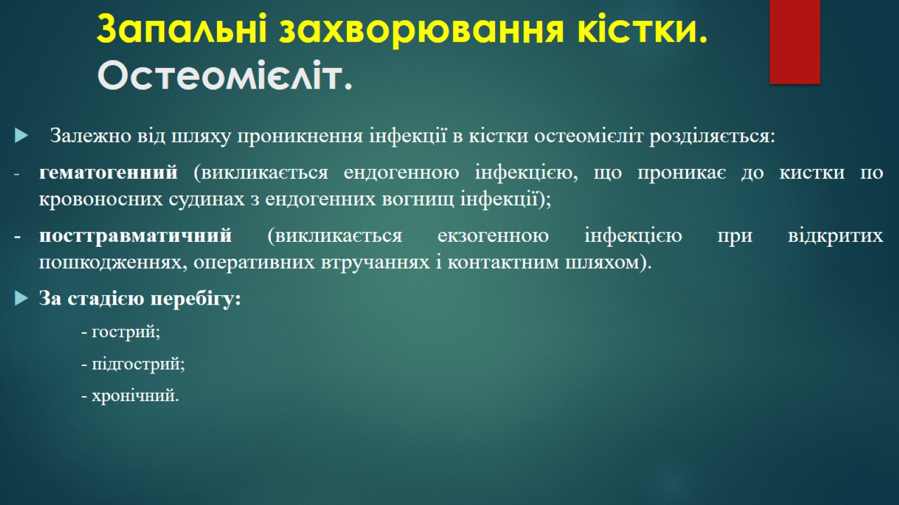
Запальні захворювання кістки. Остеомієліт.

Slide 23
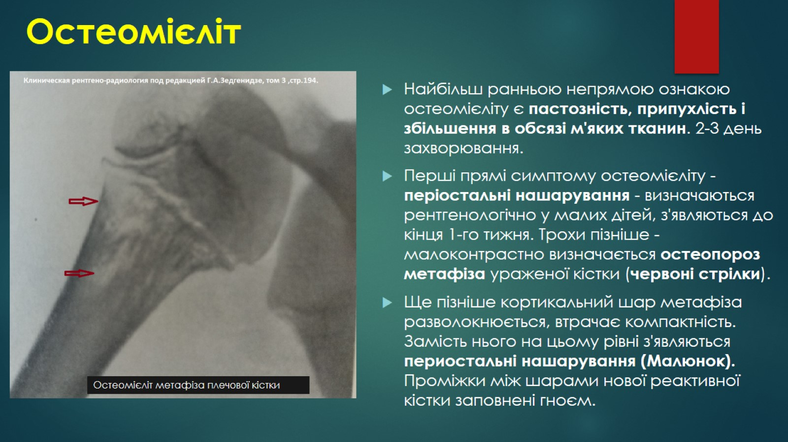
Остеомієліт

Slide 24
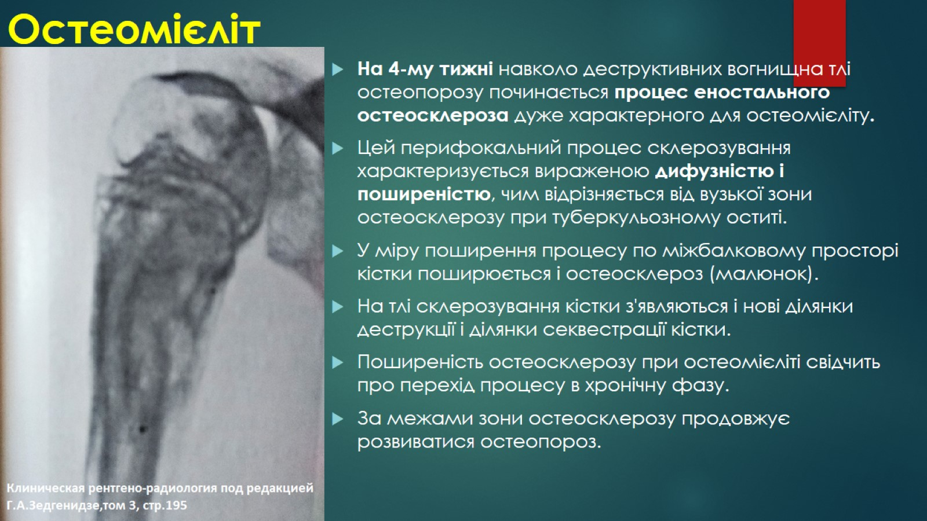
Остеомієліт

Slide 25
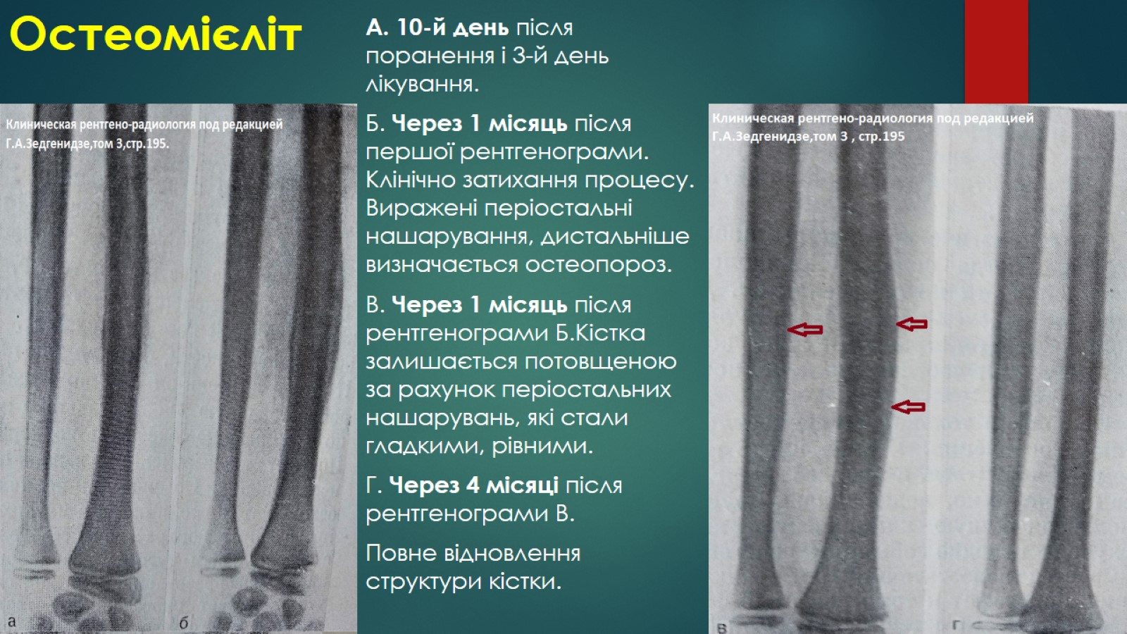
Остеомієліт

Slide 26
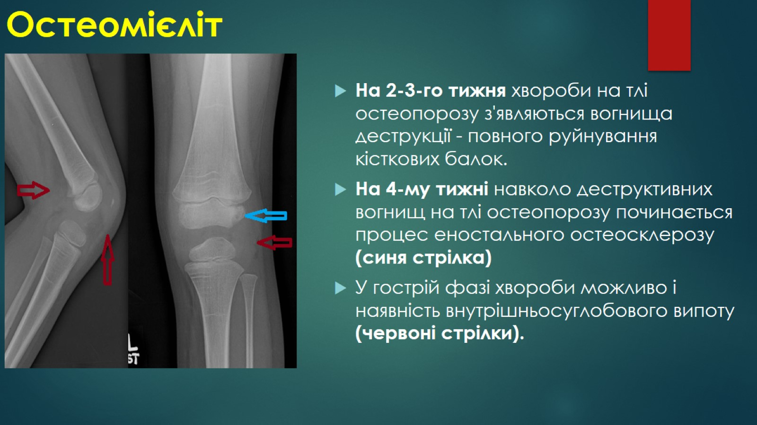
Остеомієліт

Slide 27
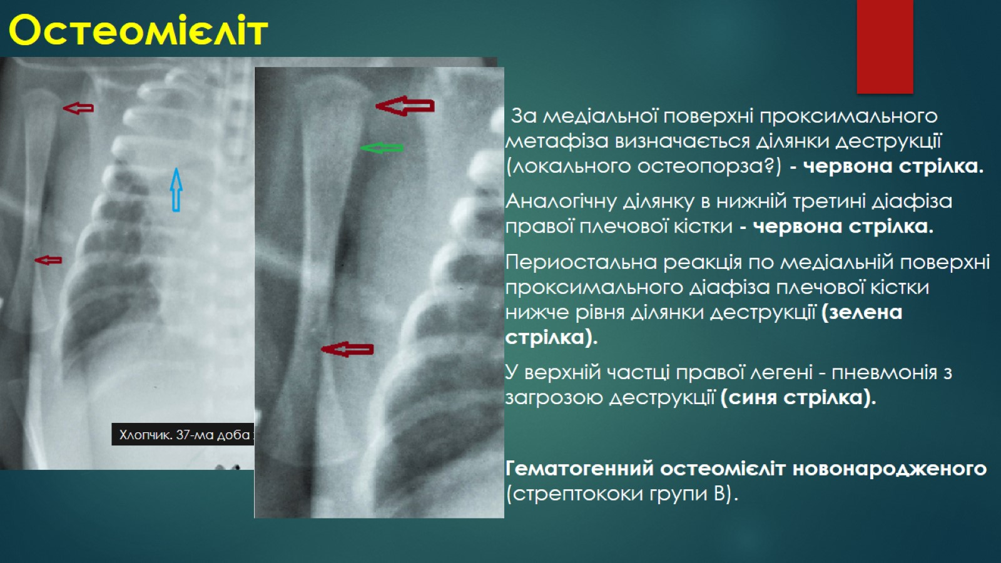
Остеомієліт

Slide 28
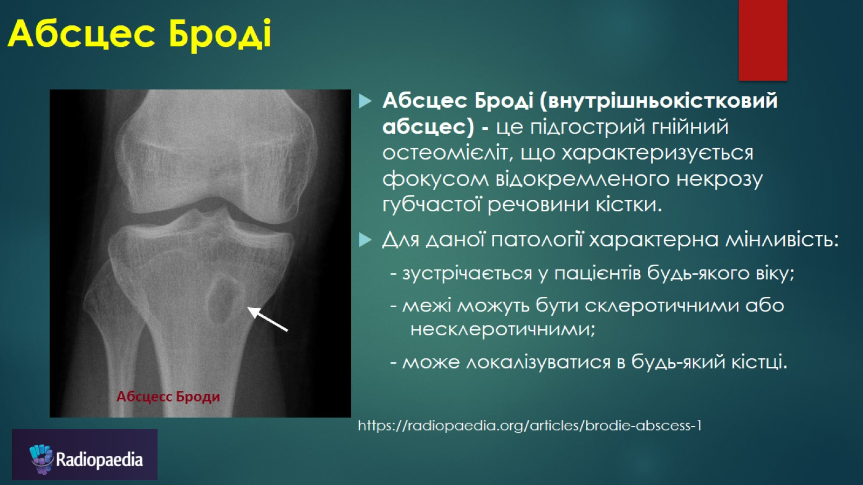
Абсцес Броді

Slide 29
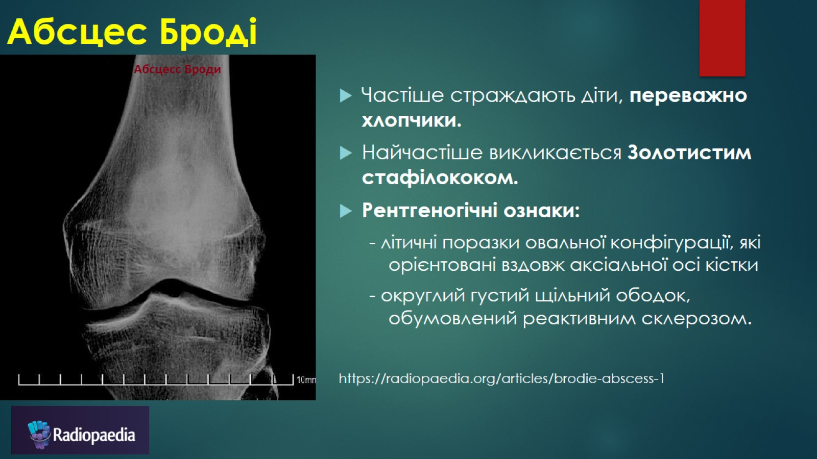
Абсцес Броді

Slide 30
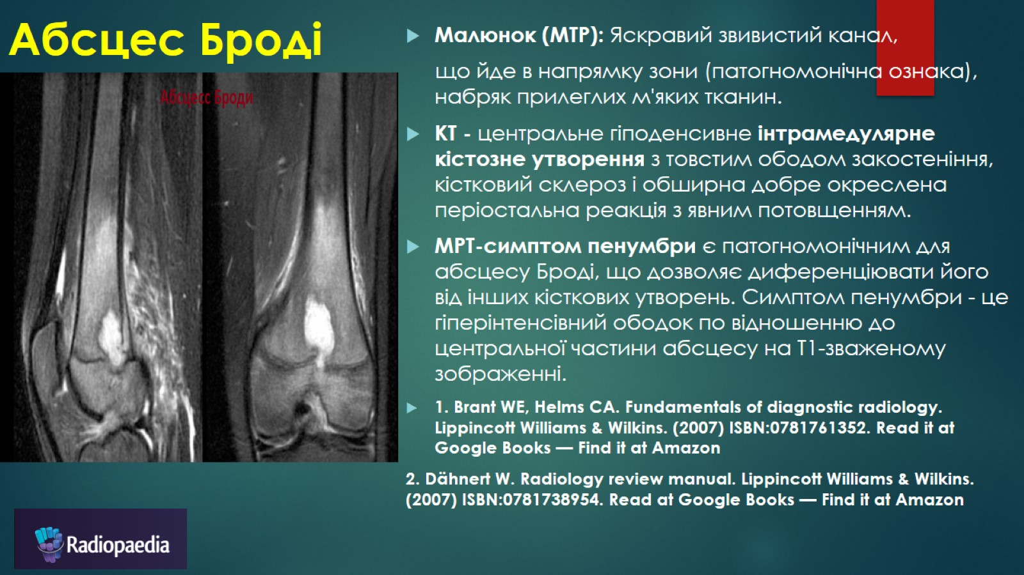
Абсцес Броді

Slide 31
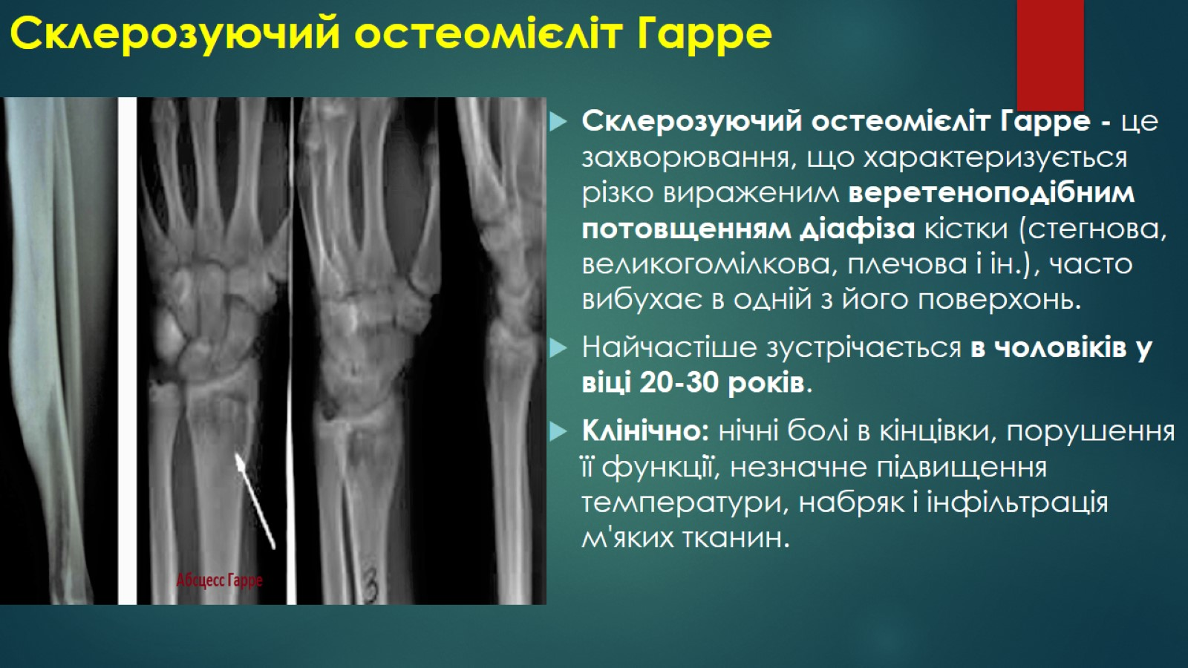
Склерозуючий остеомієліт Гарре

Slide 32
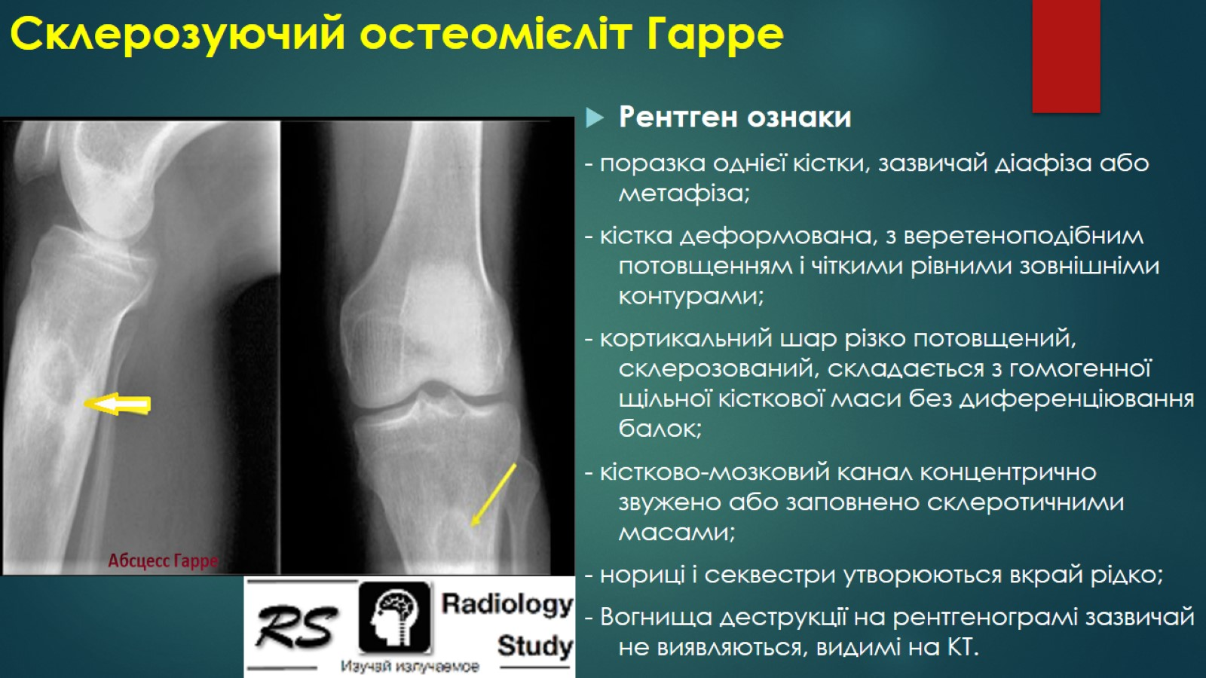
Склерозуючий остеомієліт Гарре

Slide 33
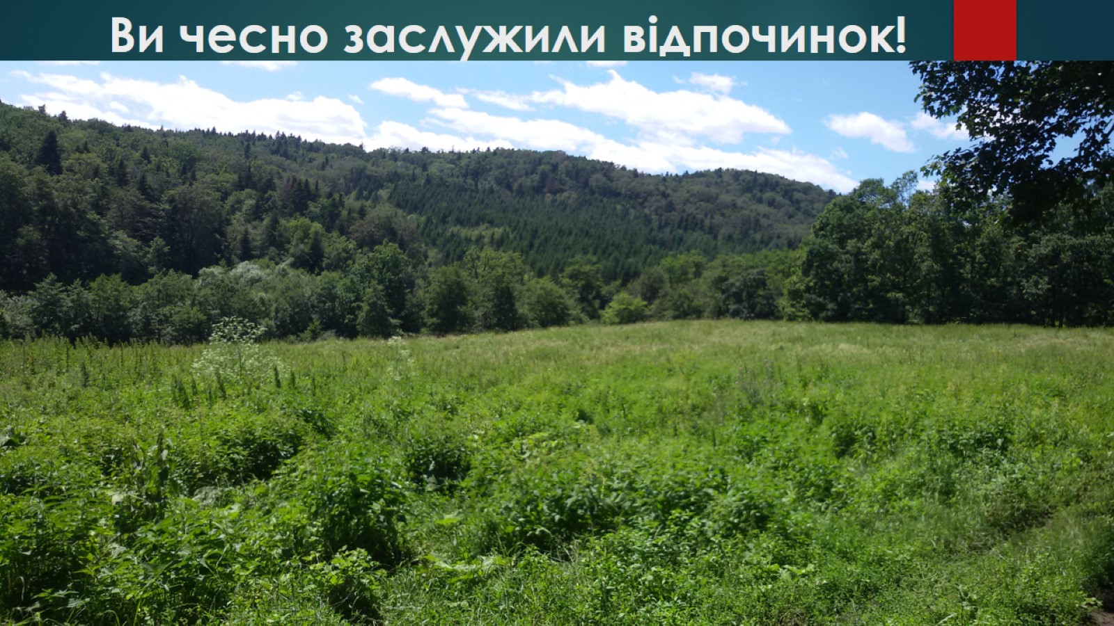
Ви чесно заслужили відпочинок!

Slide 34
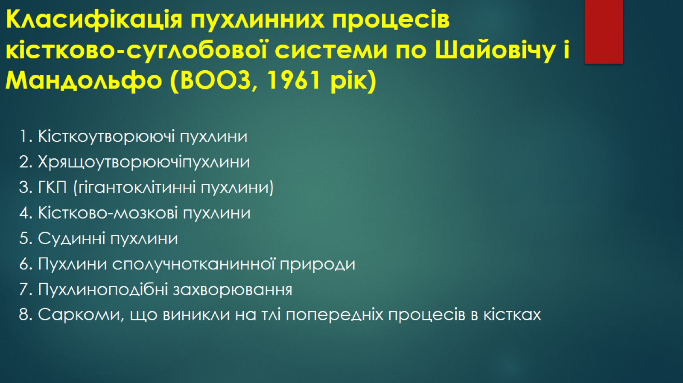
Класифікація пухлинних процесів кістково-суглобової системи по Шайовічу і Мандольфо (ВООЗ, 1961 рік)

Slide 35
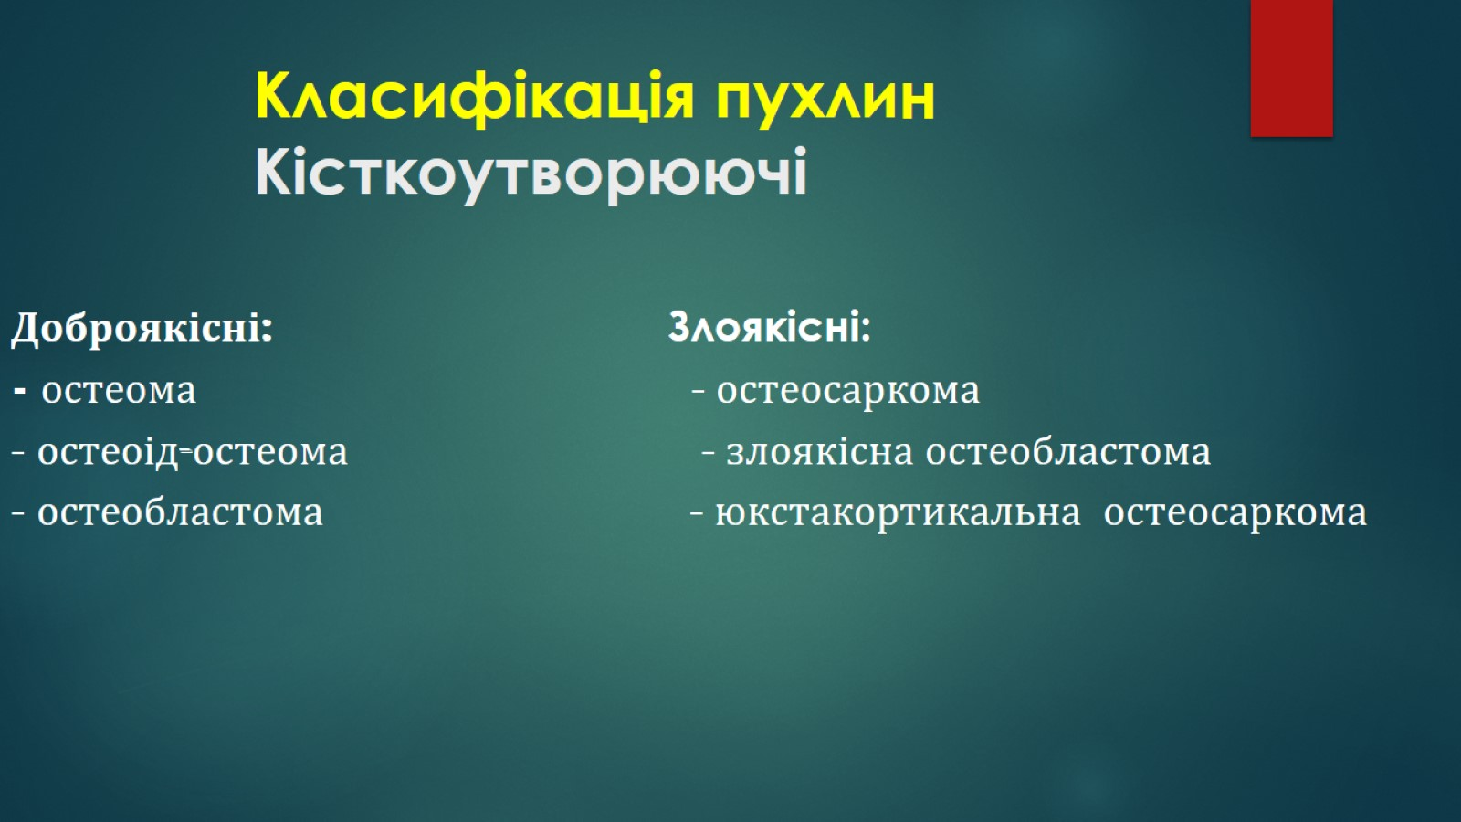
Класифікація пухлин Кісткоутворюючі

Slide 36
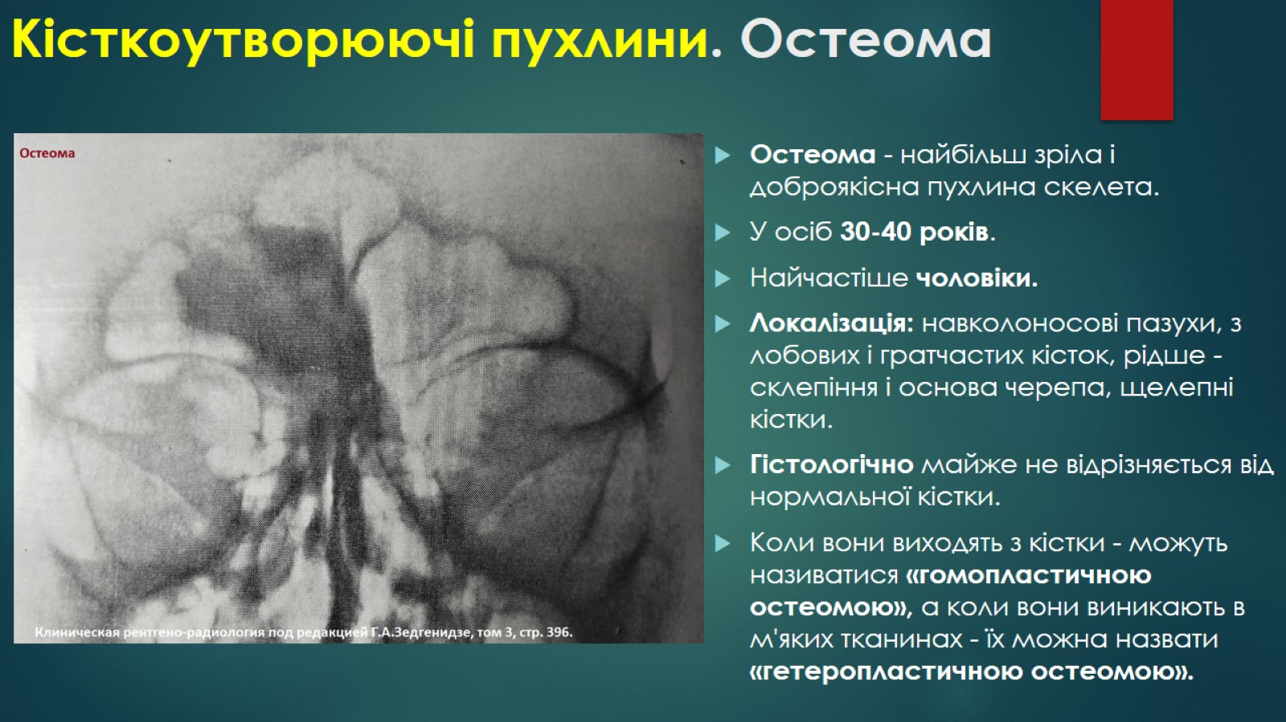
Кісткоутворюючі пухлини. Остеома

Slide 37
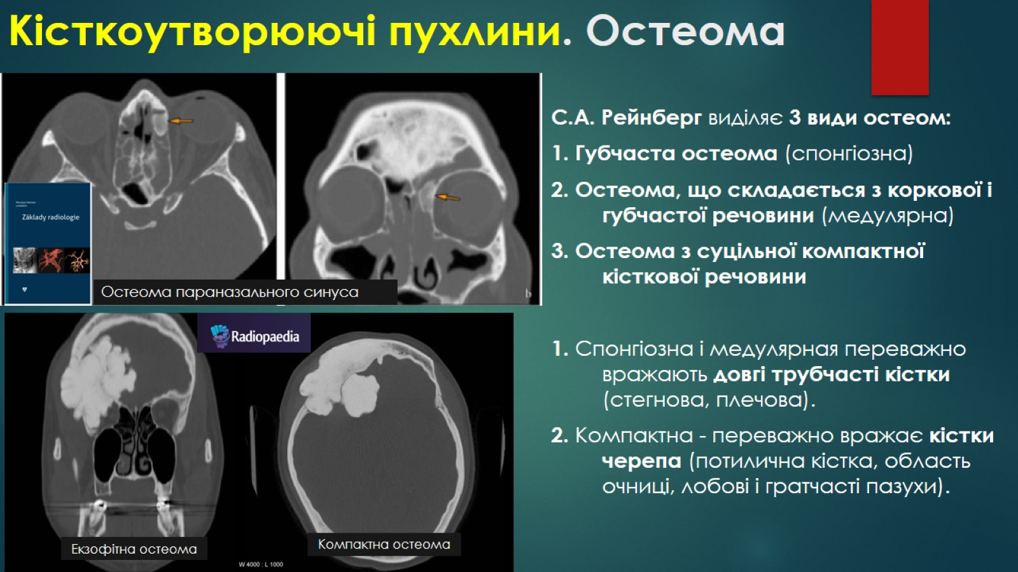
Кісткоутворюючі пухлини. Остеома

Slide 38
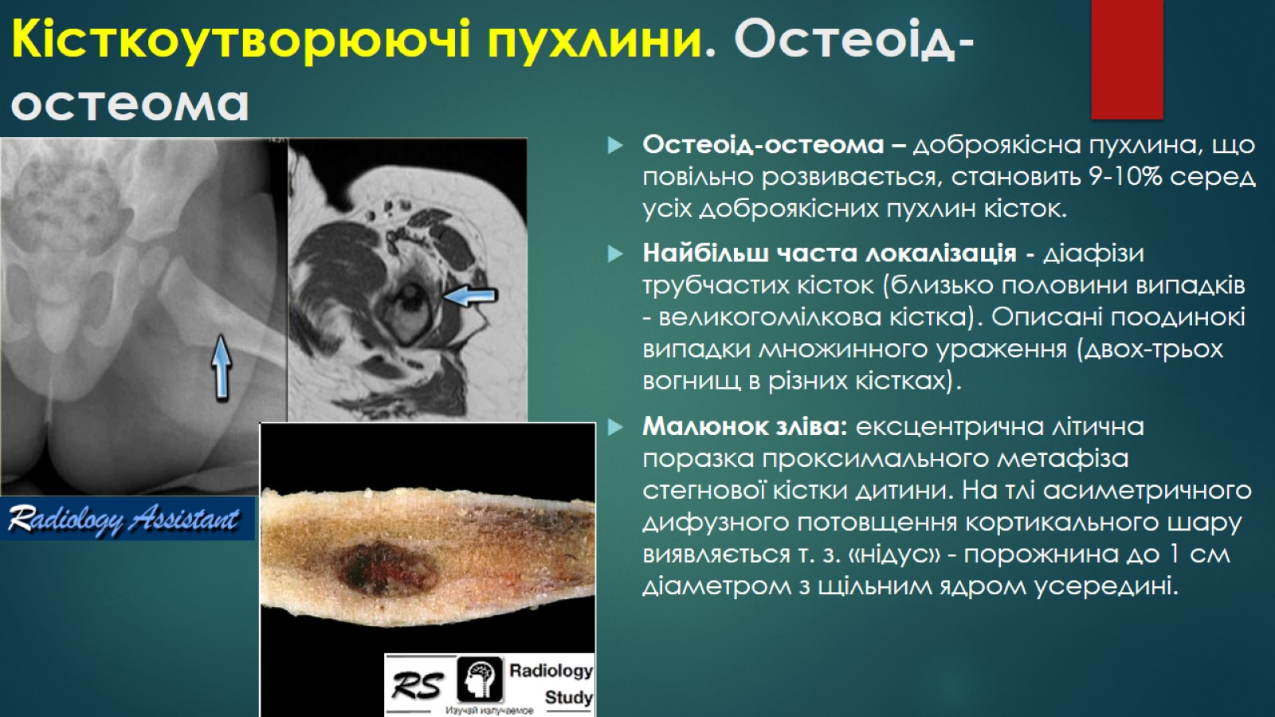
Кісткоутворюючі пухлини. Остеоід-остеома

Slide 39
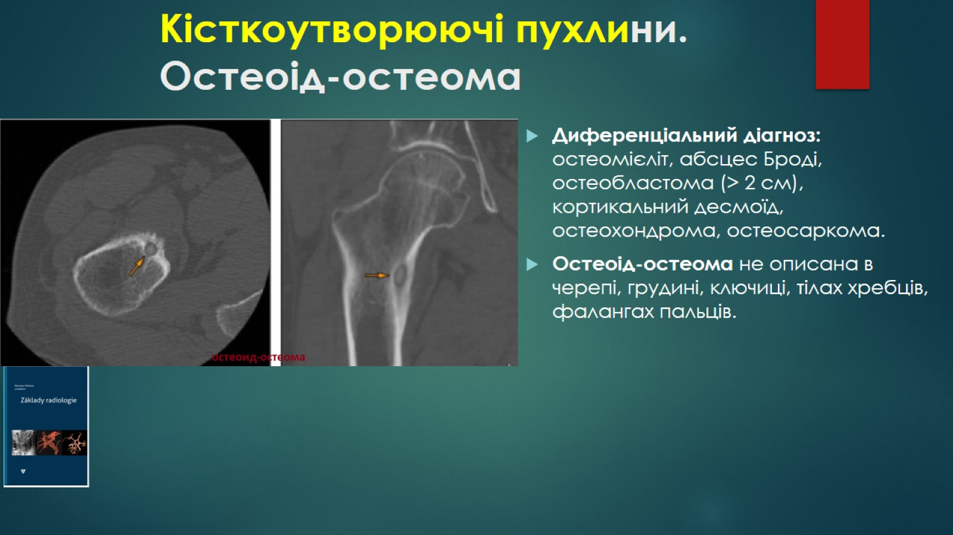
Кісткоутворюючі пухлини. Остеоід-остеома

Slide 40
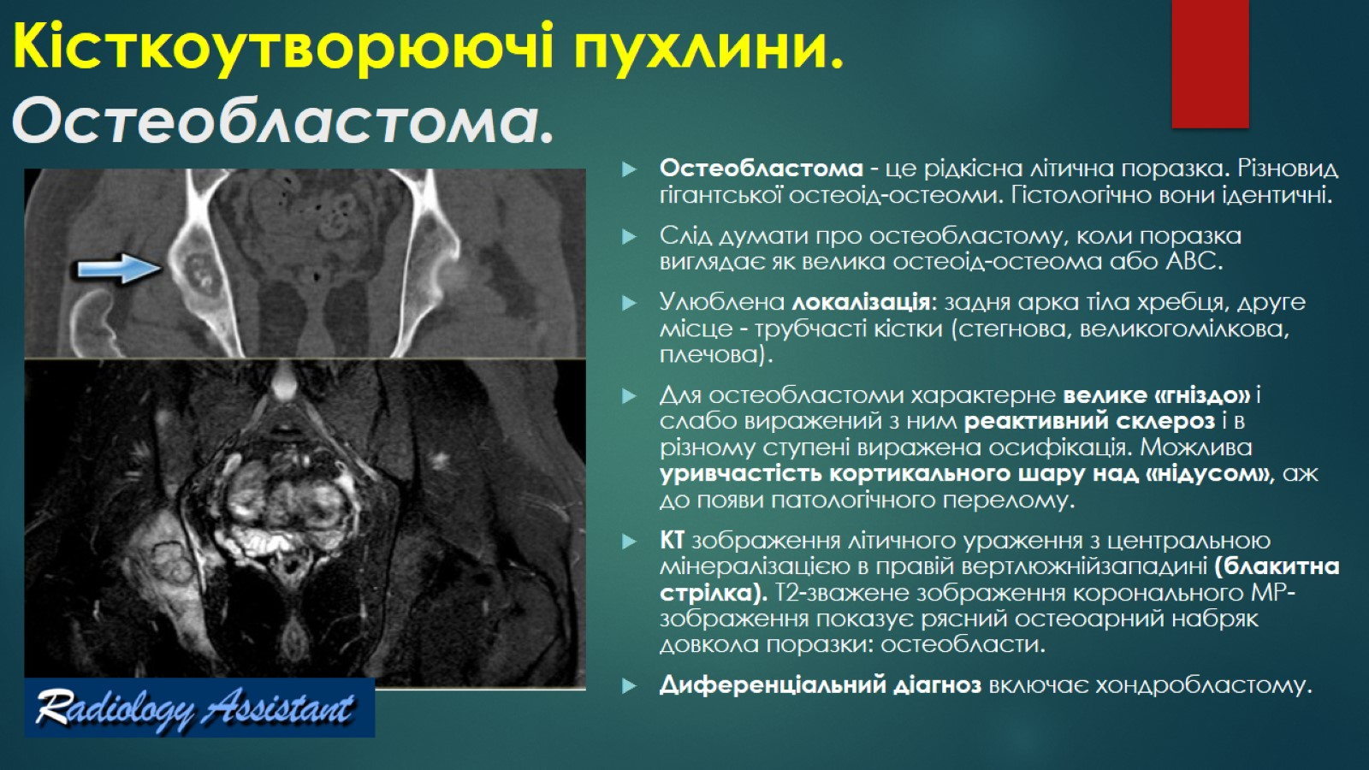
Кісткоутворюючі пухлини. Остеобластома.

Slide 41
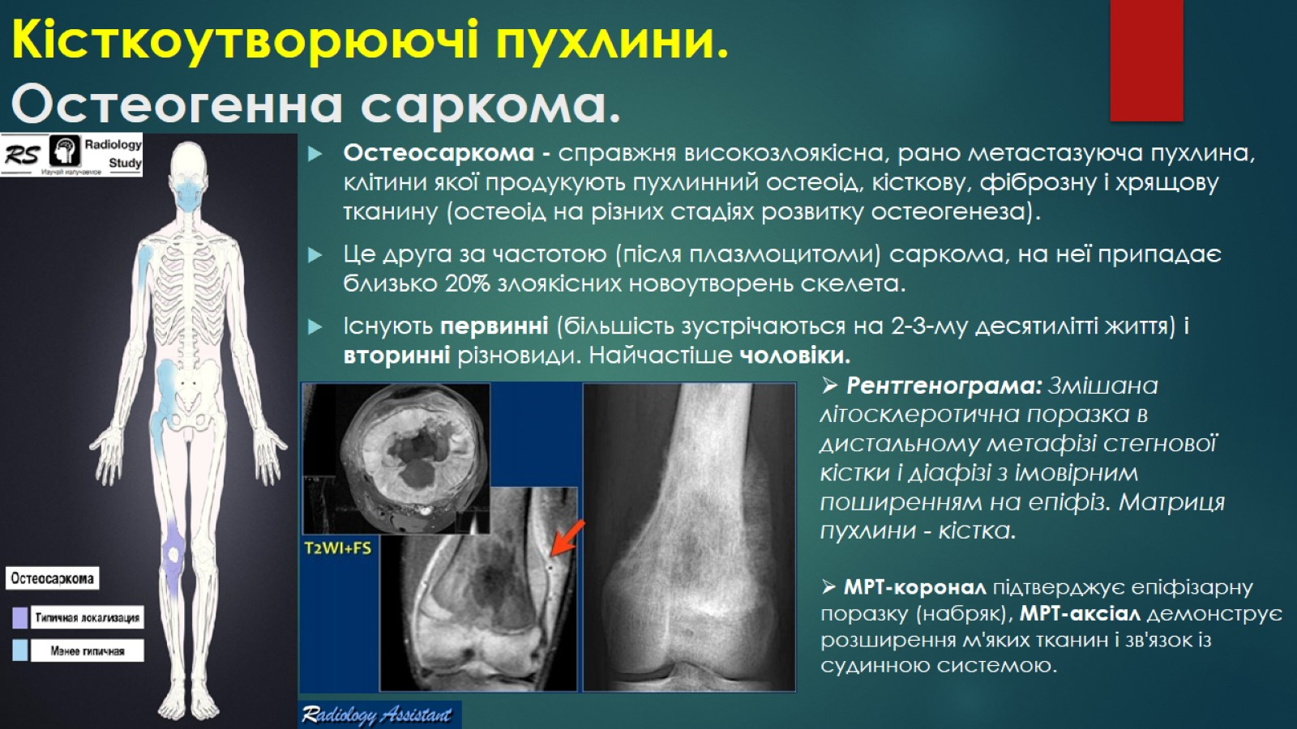
Кісткоутворюючі пухлини.
Остеогенна саркома.

Slide 42
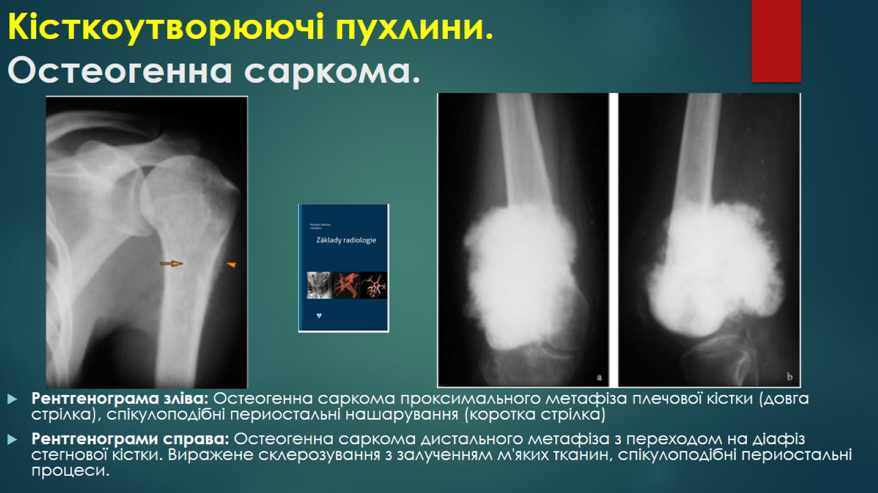
Кісткоутворюючі пухлини.
Остеогенна саркома.

Slide 43
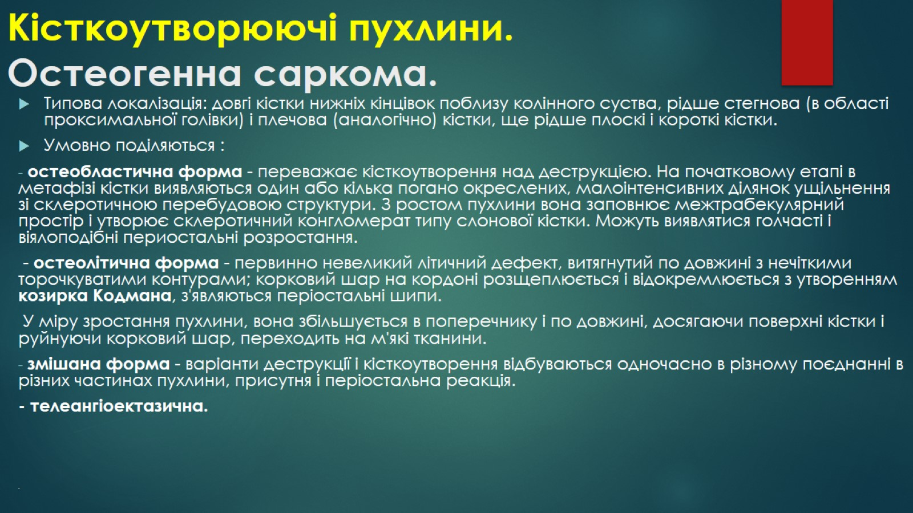
Кісткоутворюючі пухлини.
Остеогенна саркома.

Slide 44
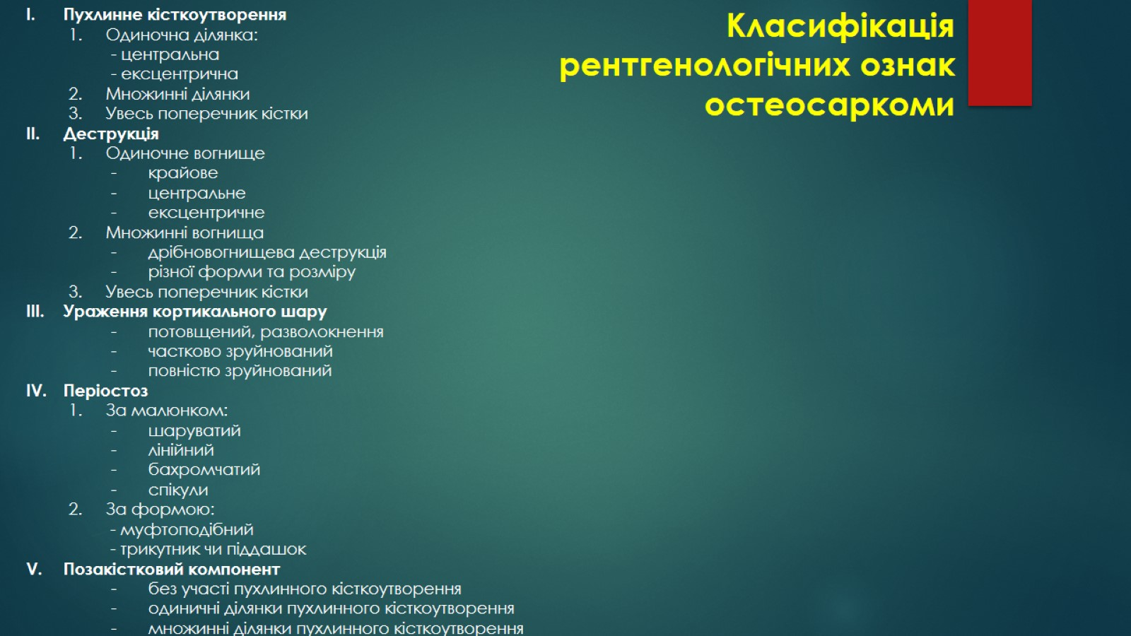

Slide 45
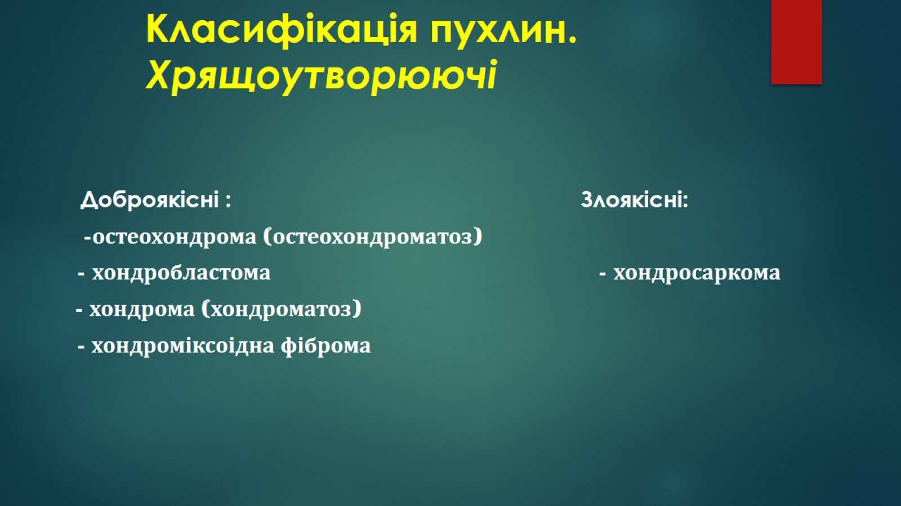
Класифікація пухлин. Хрящоутворюючі

Slide 46
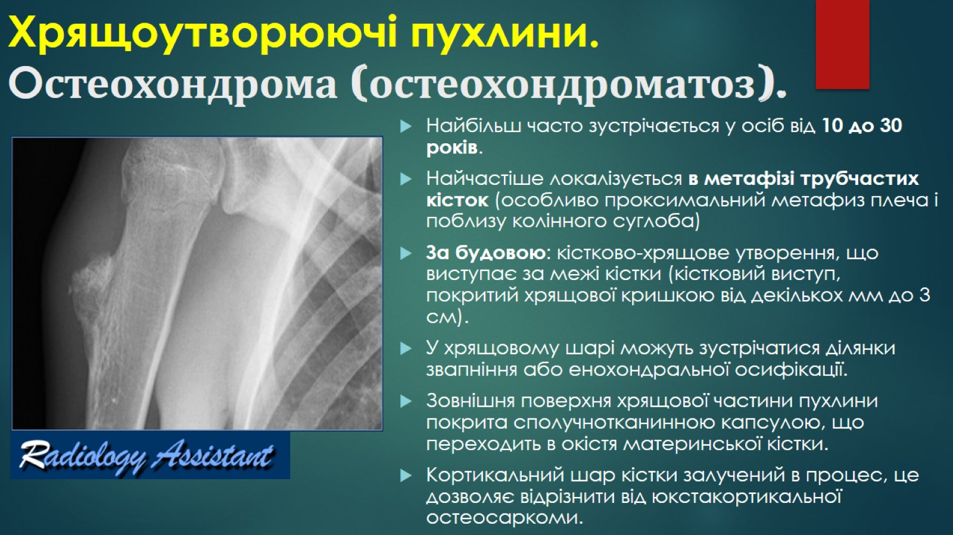
Хрящоутворюючі пухлини. Остеохондрома (остеохондроматоз).

Slide 47
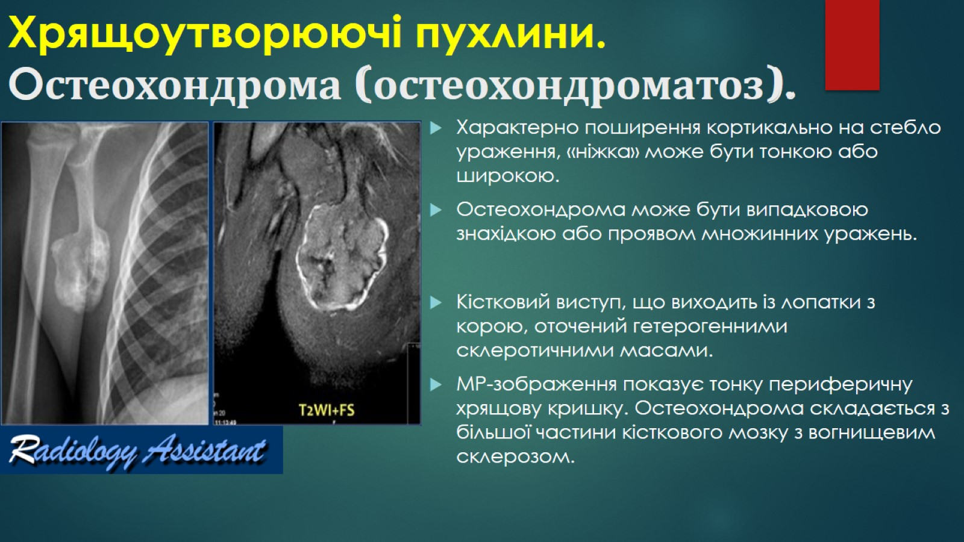
Хрящоутворюючі пухлини. Остеохондрома (остеохондроматоз).

Slide 48
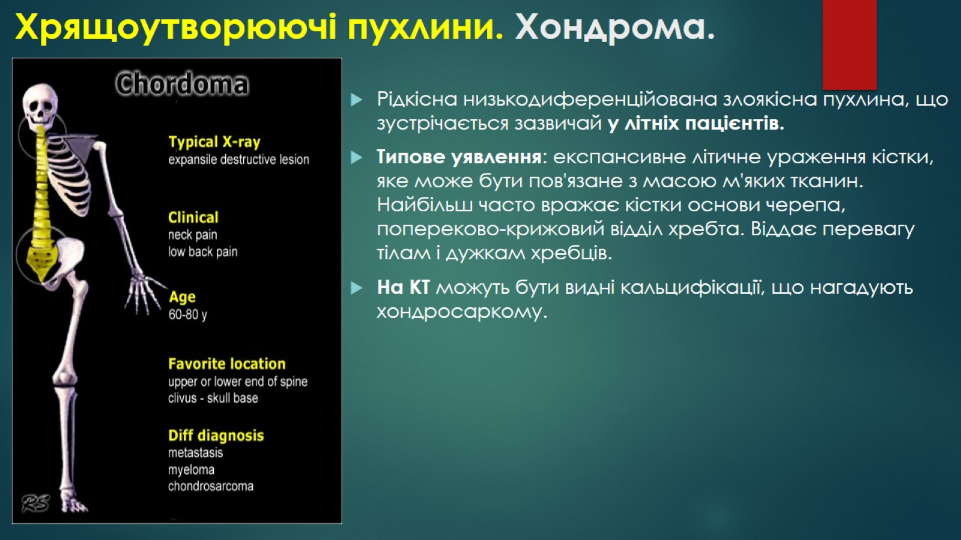
Хрящоутворюючі пухлини. Хондрома.

Slide 49
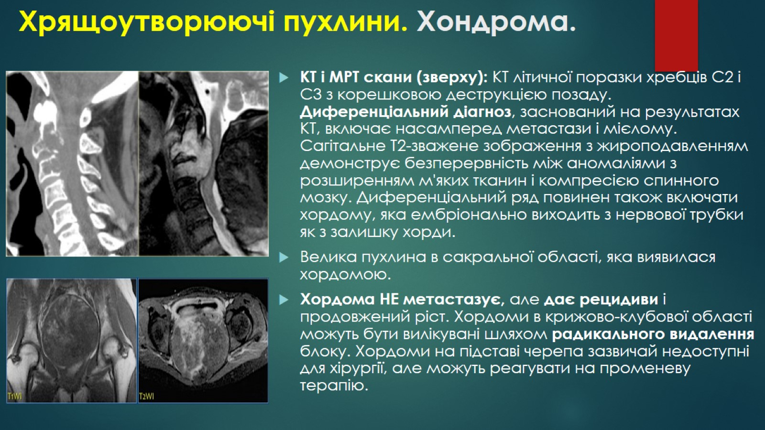
Хрящоутворюючі пухлини. Хондрома.

Slide 50
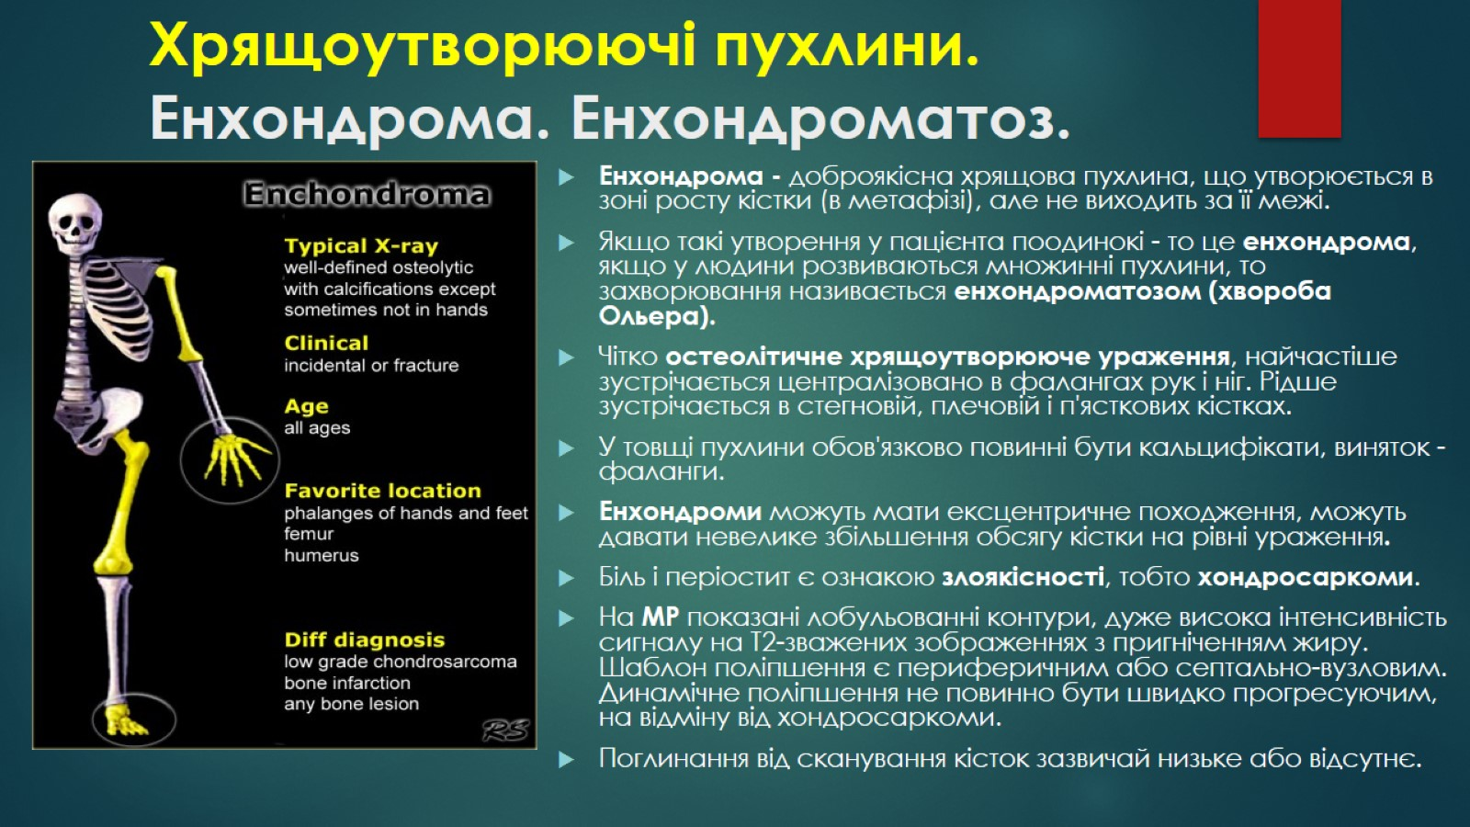
Хрящоутворюючі пухлини. Енхондрома. Енхондроматоз.

Slide 51
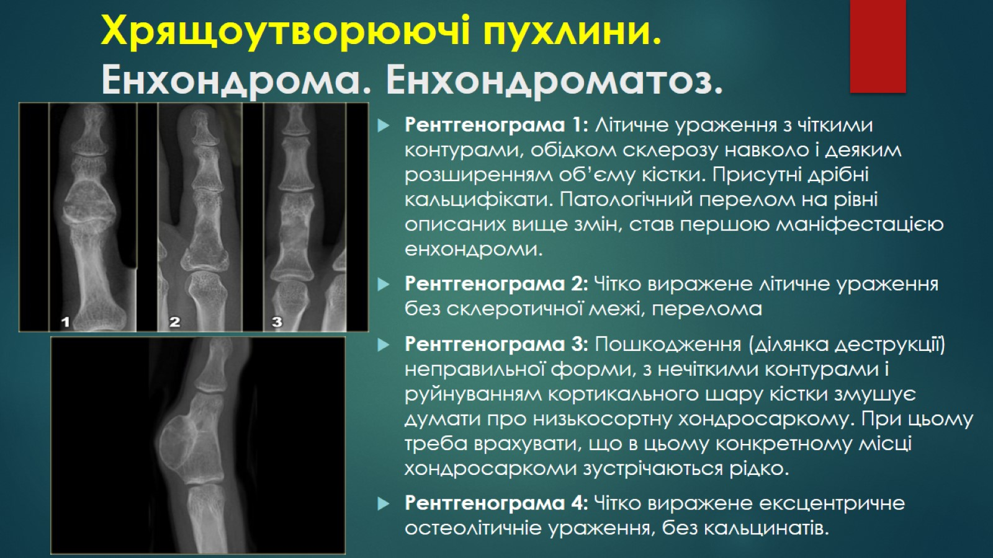
Хрящоутворюючі пухлини. Енхондрома. Енхондроматоз.

Slide 52

Хрящоутворюючі пухлини. Хондробластома.

Slide 53

Хрящоутворюючі пухлини. Хондробластома.

Slide 54

Хрящоутворюючі пухлини. Хондроміксоідна фіброма.

Slide 55

Хрящоутворюючі пухлини. Хондроміксоідна фіброма.

Slide 56

Хондросаркома. Хрящоутворюючі пухлини.

Slide 57

Хондросаркома. Хрящоутворюючі пухлини.

Slide 58

Хрящоутворюючі пухлини. Хондросаркома. Остеолітична форма

Slide 59

Класифікація пухлин Сполучнотканинні пухлини

Slide 60

Неосифікуюча фіброма.
Сполучнотканинні пухлини.

Slide 61

Неосифікуюча фіброма.
Сполучнотканинні пухлини.

Slide 62

Неосифікуюча фіброма.
Сполучнотканинні пухлини.

Slide 63

Ксантофіброма. Сполучнотканинні пухлини.

Slide 64

Ксантофіброма. Сполучнотканинні пухлини.

Slide 65

Ксантофіброма. Сполучнотканинні пухлини.

Slide 66

Злоякісна фіброзна гістіоцитома. Сполучнотканинні пухлини.

Slide 67

Злоякісна фіброзна гістіоцитома. Сполучнотканинні пухлини.

Slide 68

Фібросаркома.
Сполучнотканинні пухлини.

Slide 69

Гігантоклітинні пухлини– GCT.

Slide 70

Гігантоклітинні пухлини– GCT.
.

Slide 71

Гігантоклітинні пухлини– GCT.

Slide 72

Гігантоклітинні пухлини

Slide 73

Гігантоклітинні пухлини

Slide 74

Судинні пухлини

Slide 75

Пухлини кістково-мозкової тканини

Slide 76

Пухлини кістково-мозкової тканини. Гістіоцитоз з клітин Лангерганса

Slide 77

Саркома Юінга. Пухлини кістково-мозкової тканини

Slide 78

Саркома Юінга. Пухлини кістково-мозкової тканини

Slide 79

Саркома Юінга. Пухлини кістково-мозкової тканини

Slide 80

Пухлини. Сістемний підхід.

Slide 81

Пухлини. Сістемний підхід.

Slide 82

Пухлини. Сістемний підхід.

Slide 83

Пухлини. Сістемний підхід. Зона переходу

Slide 84

Пухлини. Сістемний підхід. Зона переходу

Slide 85

Системний підхід. Вік.

Slide 86

Системний підхід. Периостальна реакція.

Slide 87

Системний підхід. Периостальна реакція.

Slide 88

Системний підхід. Агресивна периостальная реакція.

Slide 89

Системний підхід. Руйнування коркового шару.

Slide 90

Системний підхід. Деструкція кортекса.

Slide 91

Системний підхід. Деструкція кортекса.

Slide 92

Системний підхід

Slide 93

Пухлини системний підхід. Місцезнаходження.

Slide 94

Пухлини системний підхід. Локалізація

Slide 95

Пухлини. Системний підхід. Матрикс.

Slide 96

Пухлини. Системний підхід. Матрикс.

Slide 97

Пухлини системний підхід. Поширеність

Slide 98

Пухлини. Системний підхід. Ураження хребта

Slide 99

Пухлини. Системний підхід. Ураження стопи

Slide 100

Системний підхід. Алфавітний покажчик пухлин.

Slide 101

Остеосаркома. Не думайте, що пухлини кісток рідкість!

Slide 102

Остеохондоматоз.
Не думайте, що пухлини кісток рідкість!

Slide 103

Компактна остеома. Не думайте, що пухлини кісток рідкість!

Slide 104

Не думайте, що остеомієліт - рідкість!

Slide 105

Пацієт БЕЗ скарг може дати «несподіванку» ! Аневрізматична кісткова кіста (АВС)? На гістології: GCT

Slide 106

Гематогенний остеомієліт

Slide 107

Не думайте, що у вашій практиці вроджений сифіліс не зустрінеться!

Slide 108

Інструкція по застосуванню презентації:
- Починаємо з кінця: слайд 79 ...
- Пояснення термінів шукаємо на початку: слайд 3-32
- Слайди 34-78 для розумних + зберігаємо в заначку.

